Slide 1
E-SINAV UYGULAMA VE İZLEME SORUMLUSU KURSU

Slide 2
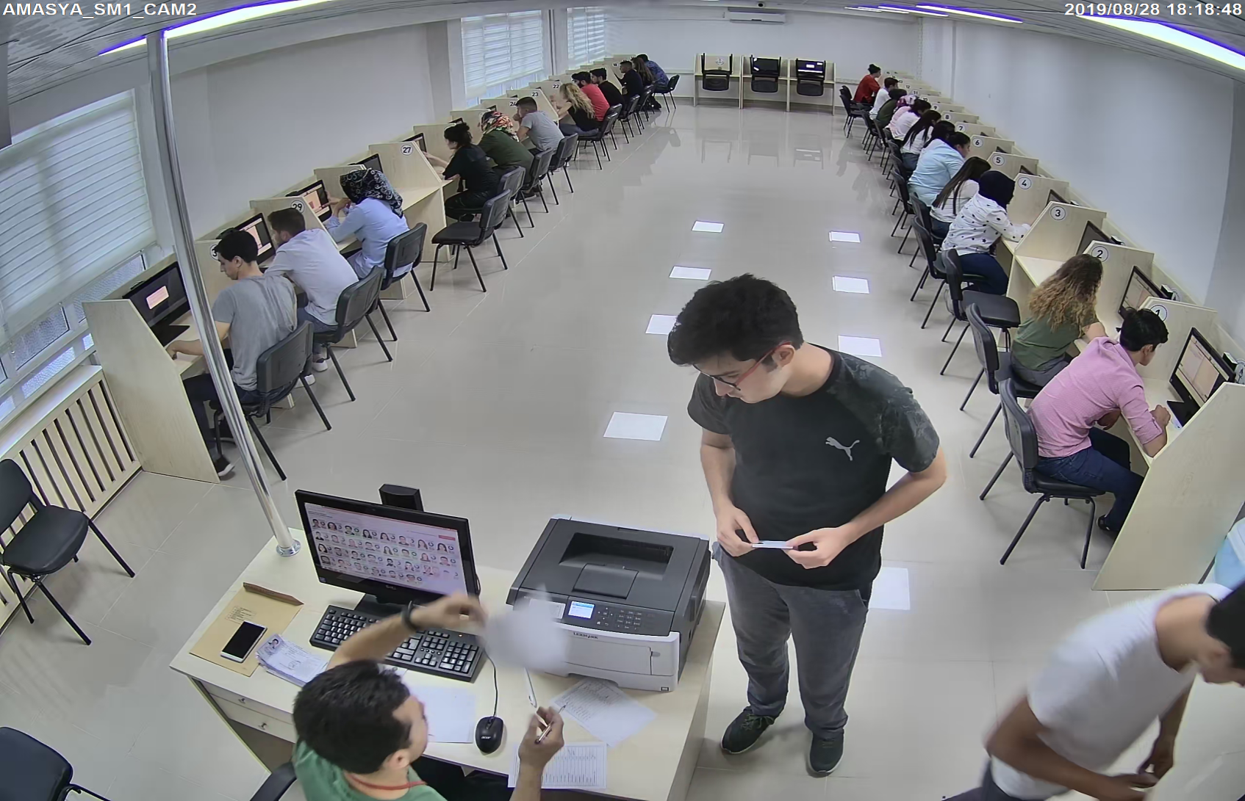
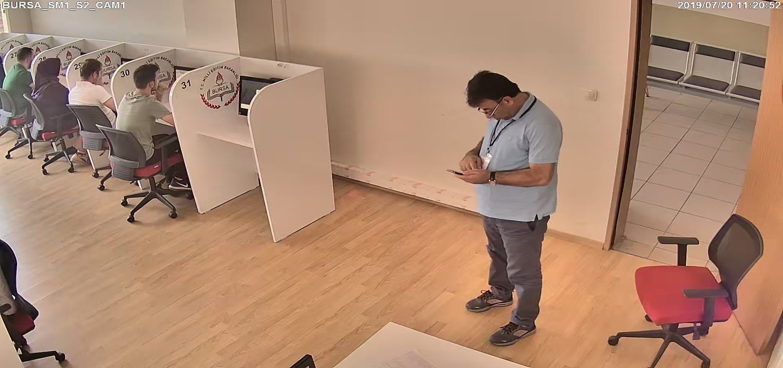
e-Sınav İzleme Merkezi
Sınav salonuna cep telefonu ve çanta ile girdiği tespit edilen sınav salon görevlileri hakkında inceleme ve soruşturma başlatılmaktadır.

Slide 3
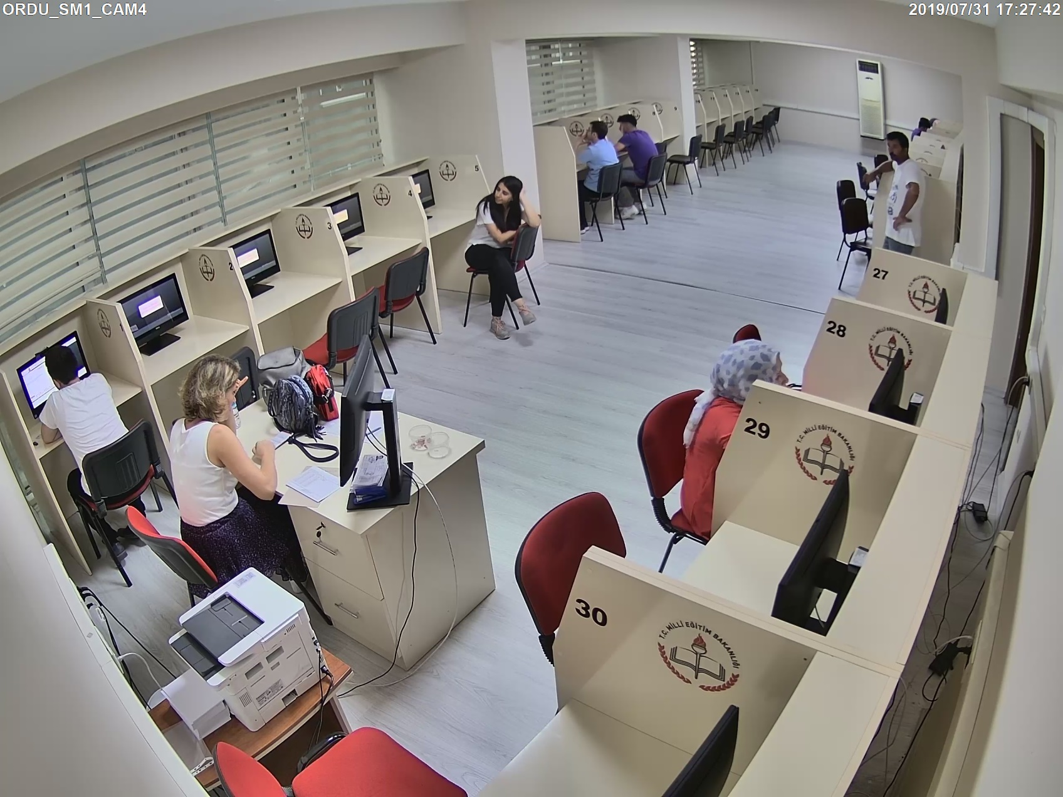
e-Sınav İzleme Merkezi
E-Sınav
salon
Görevlilerinin
sınav salonlarına
cep telefonu ve çanta
ile girmeleri yasaktır.

Slide 4
e - Sınav Nedir ?
Basılı evrak kullanılmaksızın, sınav uygulama ve değerlendirilmesine ilişkin her türlü işlemin elektronik ortamda yapıldığı sınavlardır.
Ülkemizde Elektronik Sınav Uygulamaları 03.05.2011 Yılından bu yana (yaklaşık 11 yıldır) yapılmaktadır.

Slide 5
e - Sınav Nedir ?
2020 yılında 179 e-Sınav salonu
2021 yılı an itibarı ile hedef: 200 salon
2021 yılı sonu hedef: 350 salon (FAZ-4)
2022 yılı ilk çeyrek sonu hedef: 500 salon (FAZ-5)
Sınav merkezi olan tüm merkezlerde e-Sınav salonu kurulması
2018 yılında 125 e-Sınav salonu

Slide 6
Neden e-Sınav?
BASILI EVRAK KULLANILARAK YAPILAN SINAVLAR
Kapalı devre çalışmaları,
Sınav evraklarının sınav merkezlerine nakli,
Sınav merkezlerinde komisyonlar kurulması,
Sınav güvenliğinin sağlanması,
Sınav evraklarının tasnifi,
Cevap kağıtlarının okutulması.
E–SINAV
Kapalı devre çalışmaları yoktur,
Baskı ve sevk süreci yoktur.
e-Sınav merkezleri dışında personel görevlendirilmesi yapılmamaktadır.
Evrak tasnifi yoktur.
Optik okuyucu kullanımı yoktur.
Adaylar sınav sonucunu sınavları biter bitmez öğrenebilmektedir.

Slide 7
Neden e-Sınav?
Yanlış Kodlama
Kamera Kayıtları
İşitme Engelli Adaylar
Randevu Değişikliği
Soru Kaydırma
Kodlama Yapamama
Dil Seçeneği
Tüm bu hususlar göz önünde bulundurulduğunda;
sınav maliyetlerinde düşüş,
%98 varan kağıt tasarrufu
sınav süreçlerinde kısalma,
kurumsal açıdan avantajlar,
Minimum aday mağduriyeti

Slide 8
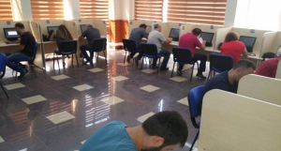
e – Sınav Soru Sistemi
Çoktan seçmeli
Boşluk doldurmalı
Eşleştirmeli
Sesli
Resimli
Animasyonlu
Elektronik sınav sayesinde klasik test yapısı haricinde farklı test yapılarını kullanabilme imkanına sahip olabiliriz. (Açık Uçlu, BOBUT (Bilgisayar ortamında bireye uyarlanmış test ) vb.)

Slide 9
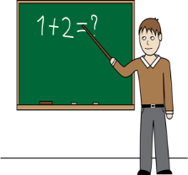
e - Sınav Soru Bankası
e - Sınav uygulamalarında sorulan sorular ile resim, grafik ve animasyonlar uzman personeller tarafından müfredata uygun olarak hazırlanmaktadır.
Hazırlanan sorular ve materyaller üst kurullar tarafından incelendikten ve redaksiyon işleminden sonra şifreli olarak Soru Bankasına kaydedilir
e - Sınav oturumu başlamadan hiç kimse hangi sorunun sorulacağını bilmez.
Sorular her aday için farklı sırada ekrana gelir.

Slide 10
e-Sınav Oturum Saatleri
E-Sınav Oturum Saatleri
Hafta İçi Oturumları
Hafta Sonu Oturumları
18.00
19.15
20.30
10.00
11.15
12.30
13.45
15.00
16.15
Ayrıca, e-Sınav oturumlarının ilerleyen dönemlerde mesai saatleri içerisinde yapılmasına yönelik çalışmalar devam etmektedir.

Slide 11
E-Sınav Olarak Yapılan Sınav Türleri
1.Motorlu Taşıt Sürücü Kursiyerleri Teorik Sınavı
2011 yılı Mayıs ayından itibaren yapılmaktadır.
2. Kalfalık, Ustalık ve Usta Öğreticilik Teorik Sınavı
2019 yılı Aralık ayından itibaren yapılmaktadır.
3. Amatör Telsizcilik Sınavı
2020 yılı Kasım ayından itibaren yapılmaktadır.
Tüm sınav görevlileri bu sınavlara ait her türlü mevzuat bilgisine sahip olmalıdır.

Slide 12
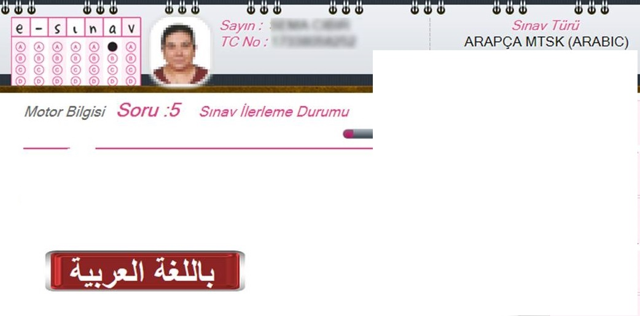
Yabancı Uyruklu Adaylara Yönelik e - Sınav Uygulaması (Tercüme Hizmeti)
MTSK e-Sınavlarında Türkçe haricinde;
Almanca
İngilizce
Fransızca
Farsça
Arapça
Çince
Rusça
olmak üzerine 7 yabancı dilde tercüme hizmeti verilmektedir.

Slide 13
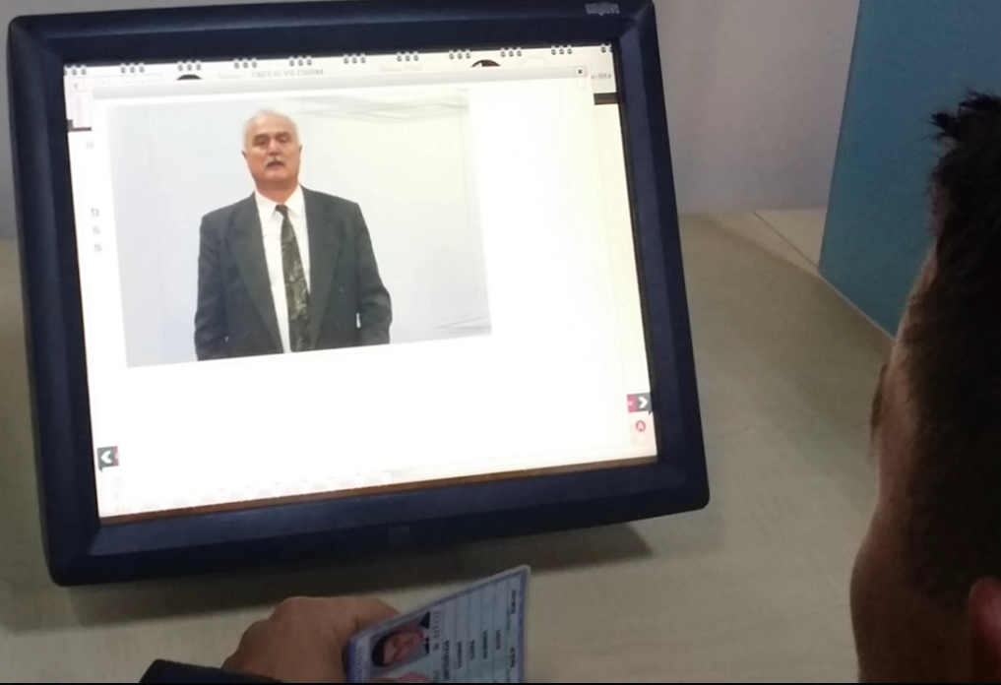
İşitme ve Konuşma Engelli Adaylara Yönelik e - Sınav Uygulaması
İşitme engelli adaylar için işaret dilinde hazırlanmış soru videoları mevcuttur.
İşitme engelli adaylara ayrıca 15 dakika ek süre verilmektedir.
İşitme engellilerin bu hizmetten yararlanabilmesi için Özel MTSK modülüne engel durumlarının 2 gün(48 saat) öncesine kadar işlenmesi gerekmektedir.

Slide 14
NOT:
Soru sayısı normal adaylar içinde, engelli adaylar içinde 50 adettir.
Ancak İşitme Engelli adaylar için sınav süresi 15 dk. daha fazla olup 60 dakikadır.
50 soru 45 Dakika
50 soru 60 Dakika

Slide 15
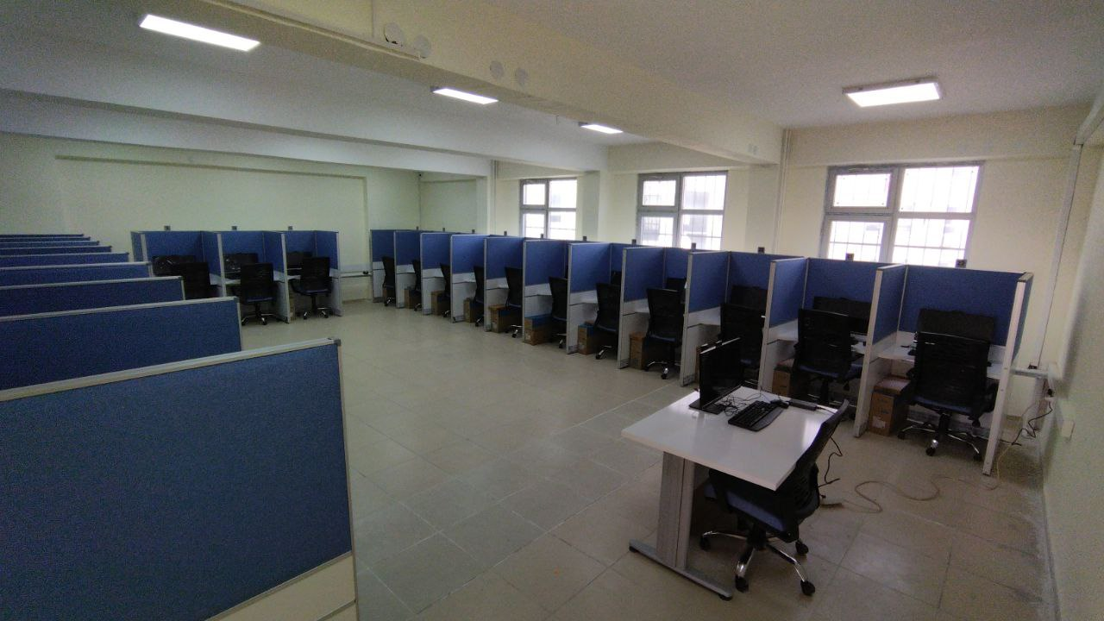
e - Sınav Salonları Donanım Durumu (20 kişilik bir sınıf)
1 adet Uygulama İzleme Sorumlusu Bilgisayarı
20 adet Aday Bilgisayarı
2 adet Yedek Aday Bilgisayarı
1 adet Lazer Yazıcı
4 adet Network Kamera
Sınav Sonuçları için Dokunmatik Kiosk Cihazı
Kesintisiz Güç Kaynağı ve Akü
Ağ Cihazları için Kabinet
1 adet 24 Port Yönetim Switch
1 adet 48 Port Salon Switchi
1 adet 48’lik Patch Panel
Sunucu(Server), Router(Yönlendirici)
Monitör, Fare, NVR (video kayıt) Cihazı, Klima

Slide 16
e - Sınav Salonları Donanım Durumu (20 kişilik bir sınıf)
Uygulama İzleme Sorumlusu ve Aday Bilgisayarları
Marka: Technopc Pro AIO A Serisi
İşlemci : Intel Core i3 2.4 Ghz
RAM : 4 GB DDR4(2133MHz)
Sabit Disk: 128 GB SSD
Ekran : HD Plus Dokunmatik

Slide 17
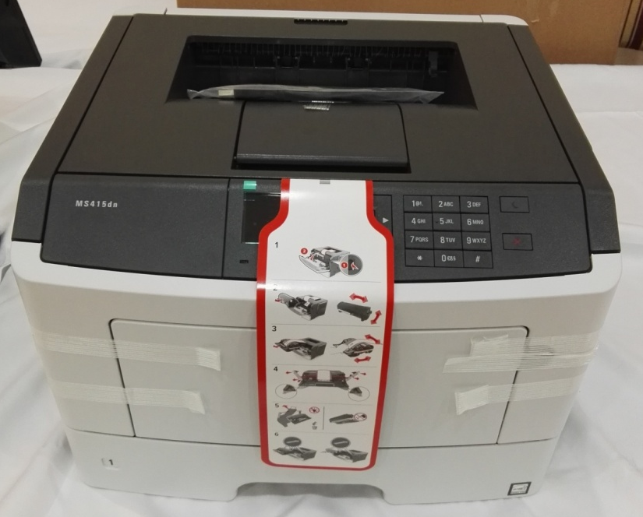
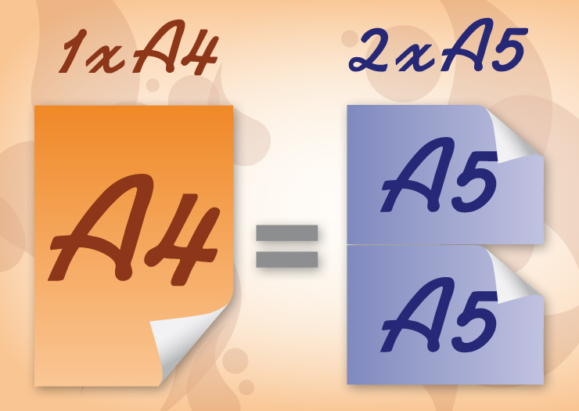
e - Sınav Salonları Donanım Durumu (30 kişilik bir sınıf)
Yazıcı, Ethernet Portu ile kablolu bir şekilde ağa bağlı olarak çalışmaktadır.
USB kablo ile bağlı değildir !
Yazıcıda, A5 ebatlarındaki kağıt kullanılmaktadır.
Tüm çıktılar A5 ebatlarındaki sayfalara basılmaktadır.

Slide 18
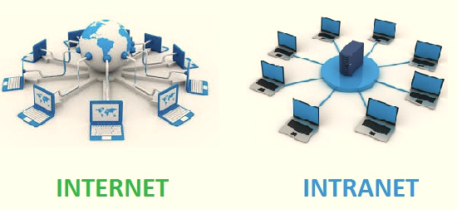
Ara Bilgi
İnternet: Bilgisayar ağlarının birbirine bağlanması sonucu ortaya çıkan, herhangi bir sınırlaması ve yöneticisi olmayan uluslararası bilgi iletişim ağı
İntranet: Bilgisayar ağlarının birbirine bağlanması sonucu ortaya çıkan, sınırlaması ve yöneticisi olan sadece kurum veya iş yeri içinde kullanılan bilgi iletişim ağı, iç ağ.

Slide 19
Dolayısıyla;
e-Sınav salonunda Intranet olduğundan PC’ler internete çıkamaz,
Dolayısıyla aşağıdaki şekilde görülüğü gibi Tanımlanmayan Ağ şeklinde bir simge görünür,
Bu normal ve olması gereken bir
durumdur.

Slide 20
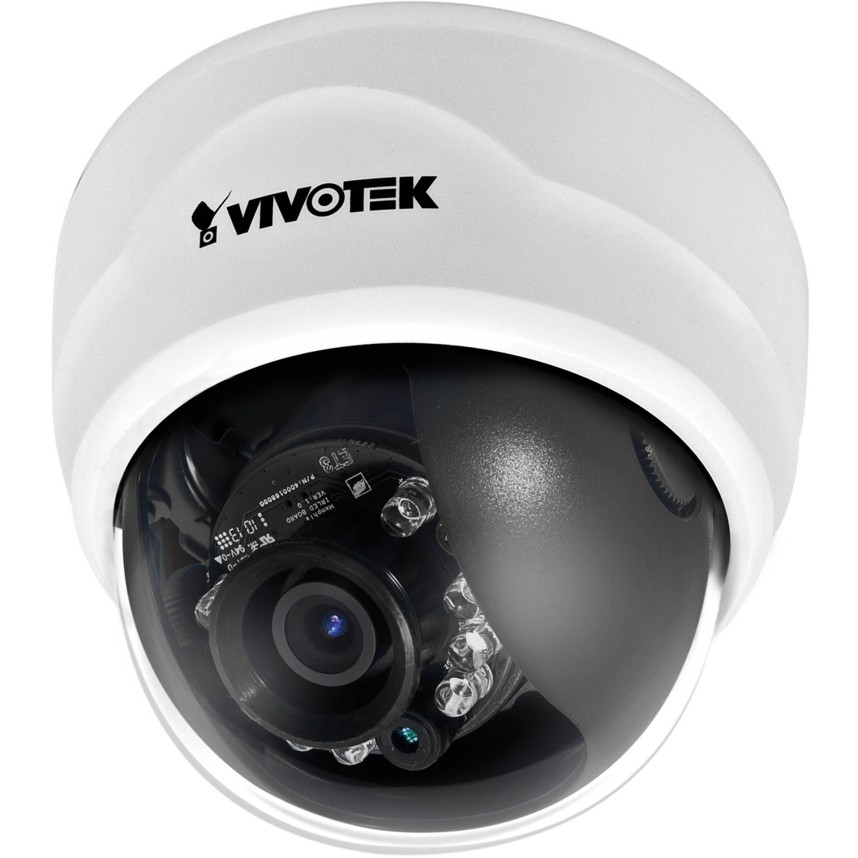
e - Sınav Salonları Donanım Durumu (30 kişilik bir sınıf)
Kameralar, sunucu odasındaki NVR cihazına bağlıdır. 2 adet salonda 1 adet dışarıda bulunmaktadır. Salon dışında bulunan kamera, Salon kapısını ve kiosk cihazını görmelidir.
Kameralar bakanlık tarafından görevli sorumlular tarafından izlenmektedir.
Adayları alırken salon girişindeki kameraya 2-3 sn baktırınız.
Kameralar 7/24 kayıt yapmaktadırlar
Kayıtlar HD(yüksek kaliteli) ve sesli yapılmaktadır.

Slide 21
SİSTEM ODASI EKİPMANLARI

Slide 22
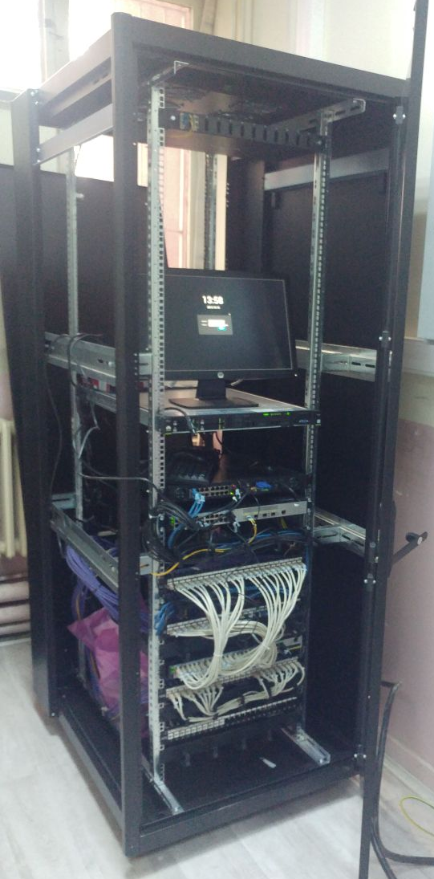
Sistem Odası
Sistem Kabineti
Güç Kaynağı
Elektrik Panosu
Klima

Slide 23
UPS (Uninterruptible Power Supply) - KGK (Kesintisiz Güç Kaynağı)
Elektrik kesintisi anında sistemi belirli bir süre besler.
Bu süre UPS içerisindeki akü takımlarının ömrüne bağlı olarak değişir.
Şu an itibariyle akü takımları sistemi
tahmini olarak 1 saatten fazla
beslemektedir.

Slide 24
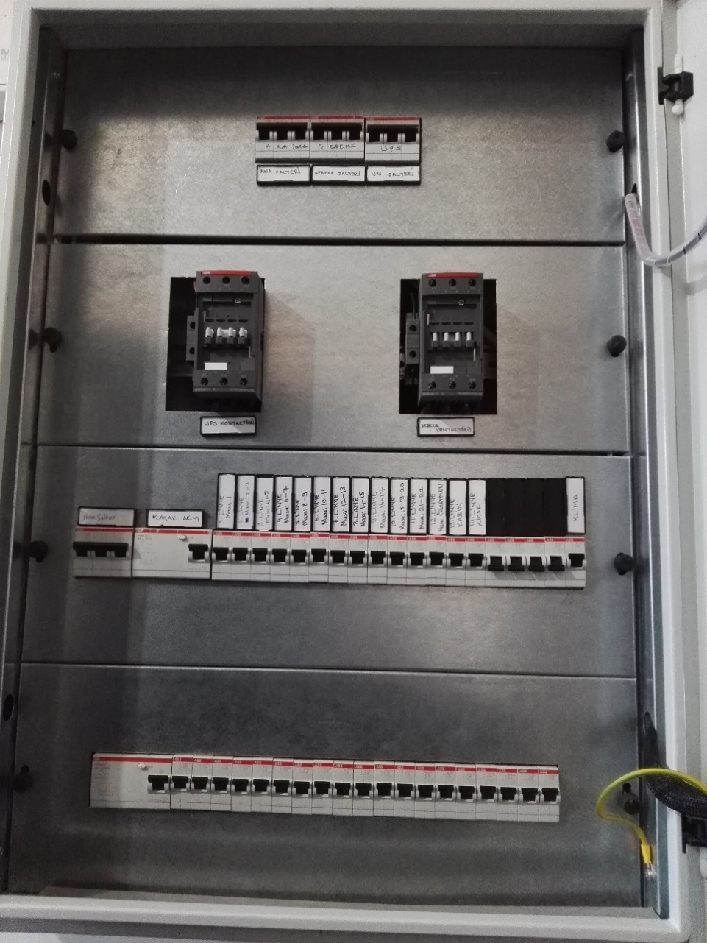
Elektrik Panosu
Ayrıca salondaki her priz grubuna ait birer adet şalter bulunmaktadır.
Bu şalterler eş şekilde kodlanarak etiketlenmiştir.

Slide 25
Elektrik Panosu
Ayrıca panonun kapağında trible (3 yönlü)
bir anahtar vardır.
Bu anahtar ile elektrik beslemesi
yönlendirilmektedir.
Anahtarın;
1.Yönü: Direk Şebeke elektriğini sisteme aktarır
2.Yönü: UPS(Güç kaynağı) ile sistemi besler
3.Yönü: Sistem elektriğini komple keser.
Geçerli(Default) yön olarak UPS Beslemesi ayarlanmıştır.

Slide 26
Klima
19-21 derecede sürekli çalışmaktadır
25-30 günde bir kere klima filtresinin tozlarının temizlenmesi gerekmektedir,
Klima motoru soğuk havayı ortama iletemez/üfleyemez ve büyük bir gürültü yapar.
Dışarı çıkamayan soğuk hava klima radyatörlerinde buzlanma yapar
Buzlanma öncesi borularından ve gövdesinden sıvı akışı olur

Slide 27
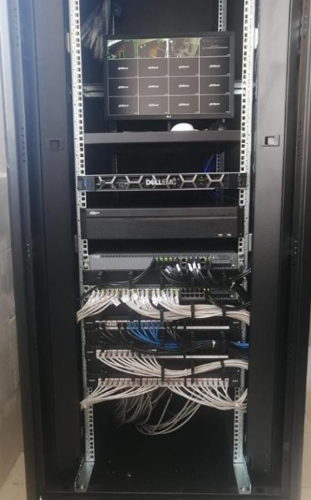
Sistem Odası
Sistem Kabini: Sistem odasında bulunur ve aktif cihazları içerisinde muhafaza eder.
Router(yönlendirici) - 1 adet
Monitör(Ekran) - 1 adet
Sunucu(Server) - 1 adet
NVR (Ağ Video Kayıt) Cihazı - 1 adet
24 Port Yönetim Switchi - 1 adet
48 Port Salon Switchi - 1 adet
48’lik Patchpanel - 1adet
Fare(Mouse) - 1 adet bulunmaktadır.

Slide 28
1- Sunucu(SERVER)
Sunucu (Server), herhangi bir ağ üzerinde bir programı veya bir bilgiyi farklı kullanıcılara/sistemlere paylaştıran/dağıtan donanım veya yazılıma verilen genel isimdir. Burada temel nokta, sunucuların bir bilgisayar ağına bağlı olması.
Sistem odasında bulunan sunucuda tüm adayların bilgileri, kitapçıkları, cevap anahtarları vs. sunucu üzerinde tutulmaktadır. Aday veya görevli bilgisayarında hiçbir bilgi tutulmadığından arızalanmaları durumunda herhangi bir olumsuzluk yaşanmamaktadır.

Slide 29
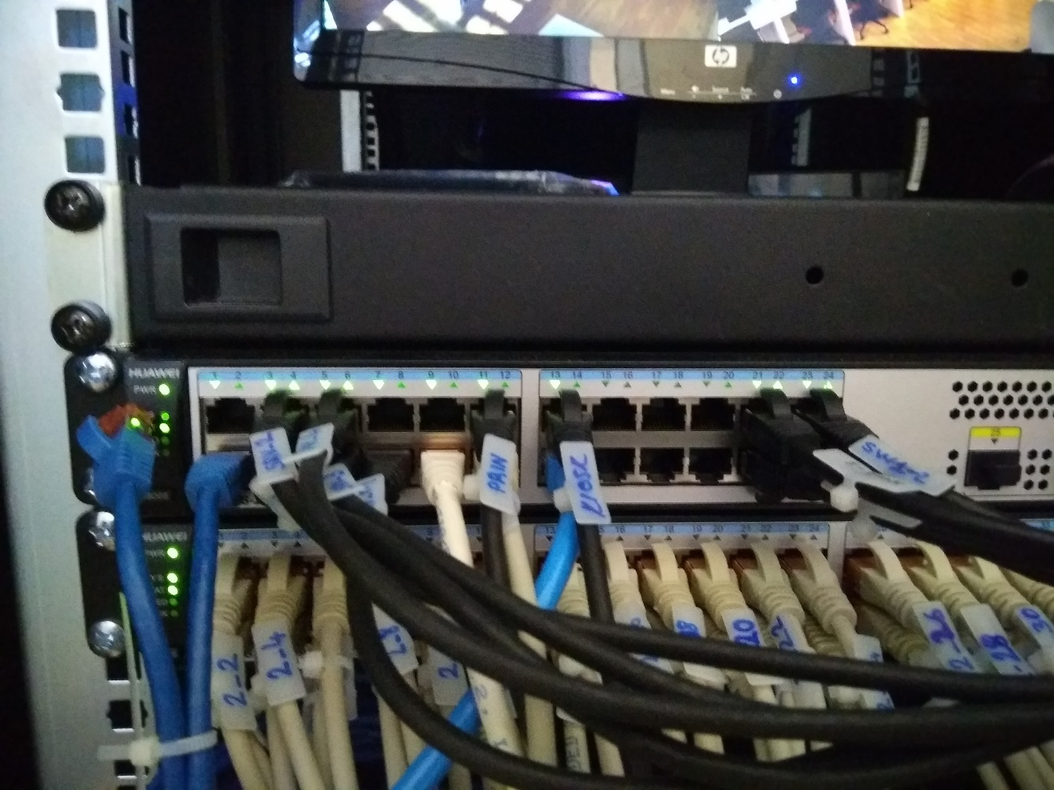
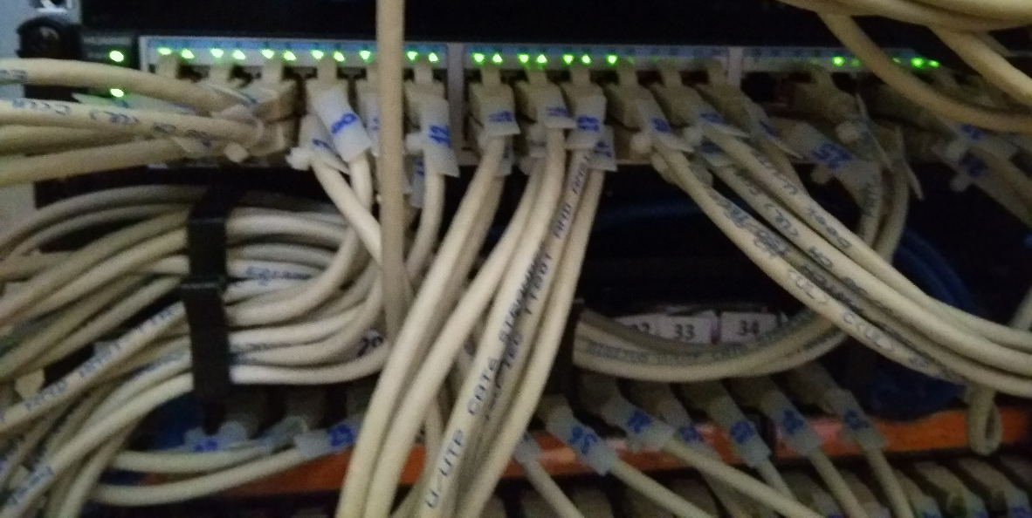
2- Switchler(Ağ Anahtarı)
Bilgisayarların ve diğer ağ öğelerinin birbirlerine bağlanmasına olanak veren ağ donanımlarından biridir.
Sistem odasında 1 adet 24 port, 1 adet 48 port switch bulunmaktadır.
24 Port
48 Port

Slide 30
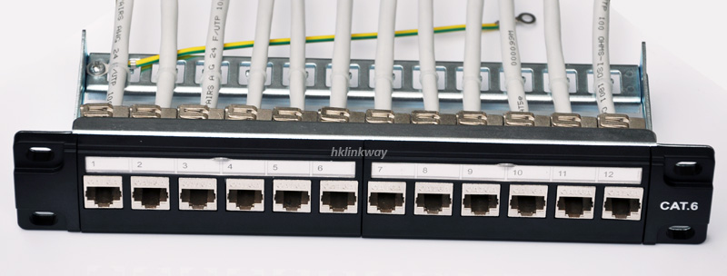
3- Patch Paneller
Ağ kabloların hepsinin toplandığı kabin ya da kabinetlerin içinde bütün kabloların toplandığı priz gruplarına patch panel denir. Duvar prizlerindeki numaralar patch panellerde aynı numaradan bulunur.

Slide 31
4- NVR (Kemara Kayıt Cihazı)
NVR, güvenlik kamera sistemlerinin IP versiyonları için geliştirilen kayıt seçeneğidir. Salon içerisinde ve salona giriş kapısını görecek şekilde yerleştirilen kameralarla güvenliğin kaydını tutar. Yaklaşık 1 yıllık hem ses hem de görüntü kaydını tutacak şekilde ayarlanmıştır.

Slide 32
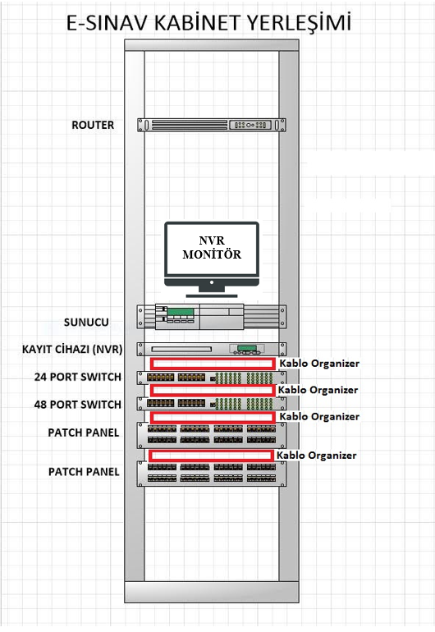
Kabinet Yerleşimi

Slide 33
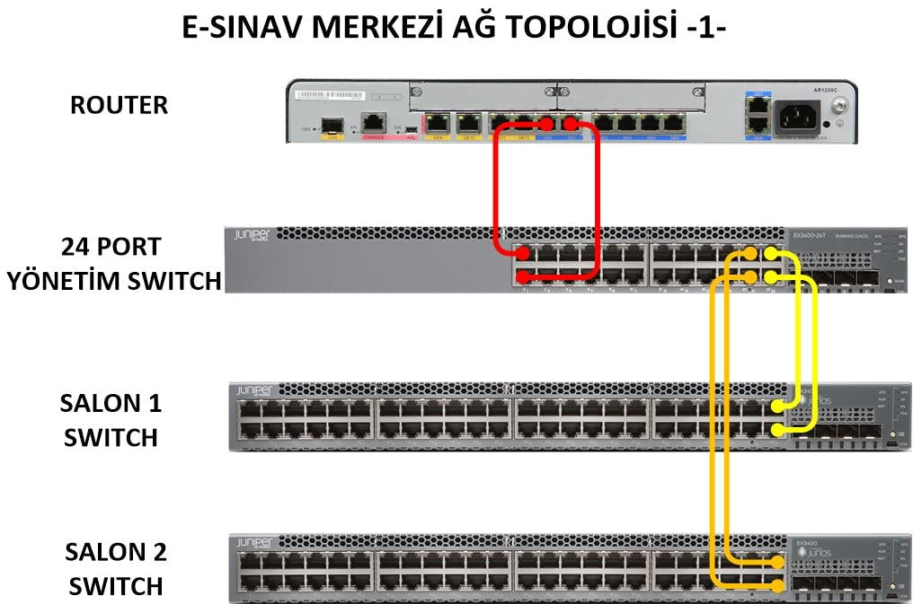
Ağ Topolojisi

Slide 34
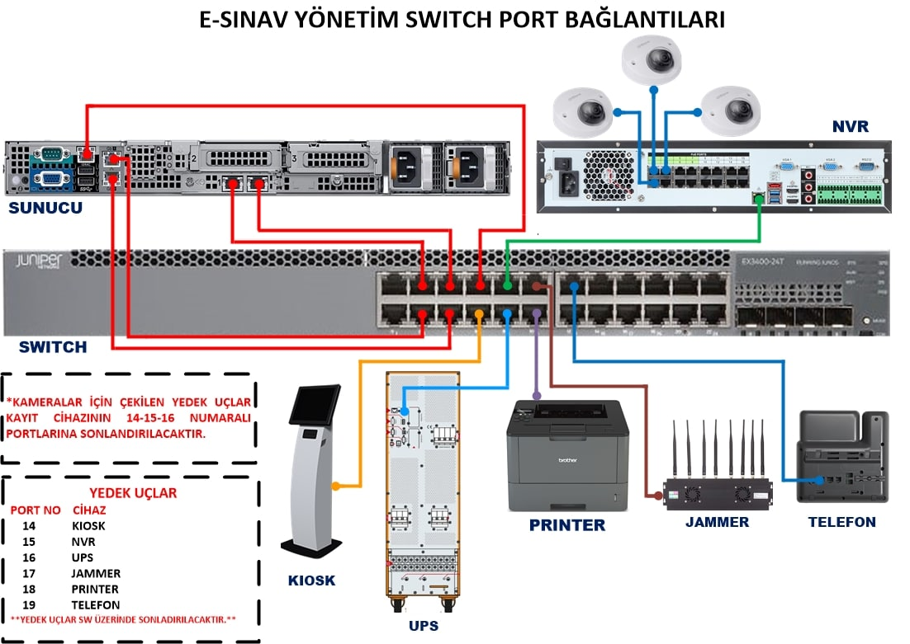

Slide 35
Kabinet İçi Kablo Düzeni

Slide 36
Konsol (Console) Port

Slide 37
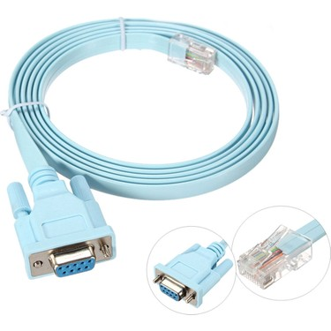
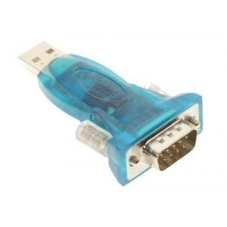
Konsol (Console) Kablosu
Serial-to-usb
dönüştürücü
Konsol kablosu

Slide 38
IP ADRES

Slide 39
Ağ Cihazları IP Planı
Router | 10.20x.x.1 | Subnet Mask 255.255.255.192 | Default Gateway 10.20x.x.1
MGMT Switch | 10.20x.x.2
Salon Switch’leri | 10.20x.x.3-4-5
NVR | 10.20x.x.20
Camera | 10.20x.x.21-23
UPS | 10.20x.x.35
Server | 10.20x.x.40-44
Printer | 10.20x.x.50-62
Kiosk | 10.20x.x.60-62

Slide 40
Salon-1 IP Planı
Öğretmen PC | 10.20x.x.70 | Subnet Mask 255.255.255.192 | Default Gateway 10.20x.x.65
Öğrenci PC | 10.20x.x.71 - 90 (20 PC) 10.20x.x.71 - 100 (30 PC) 10.20x.x.71 - 110 (40 PC)
Yedek PC | 10.20x.x.91 - 92 (20 PC) 10.20x.x.101-102 (30 PC) 10.20x.x.111-112 (40 PC)

Slide 41
Sınıf 1 PC IP Adresleri
Bilgisayarlar – Sınıf 1
Öğretmen PC
10.203.121.70
Subnet Mask
255.255.255.192
Default Gateway
10.203.121.65
Öğrenci PC
10.203.121.71-90 (20 PC)
Yedek PC
10.203.121.91-92 (20 PC)

Slide 42
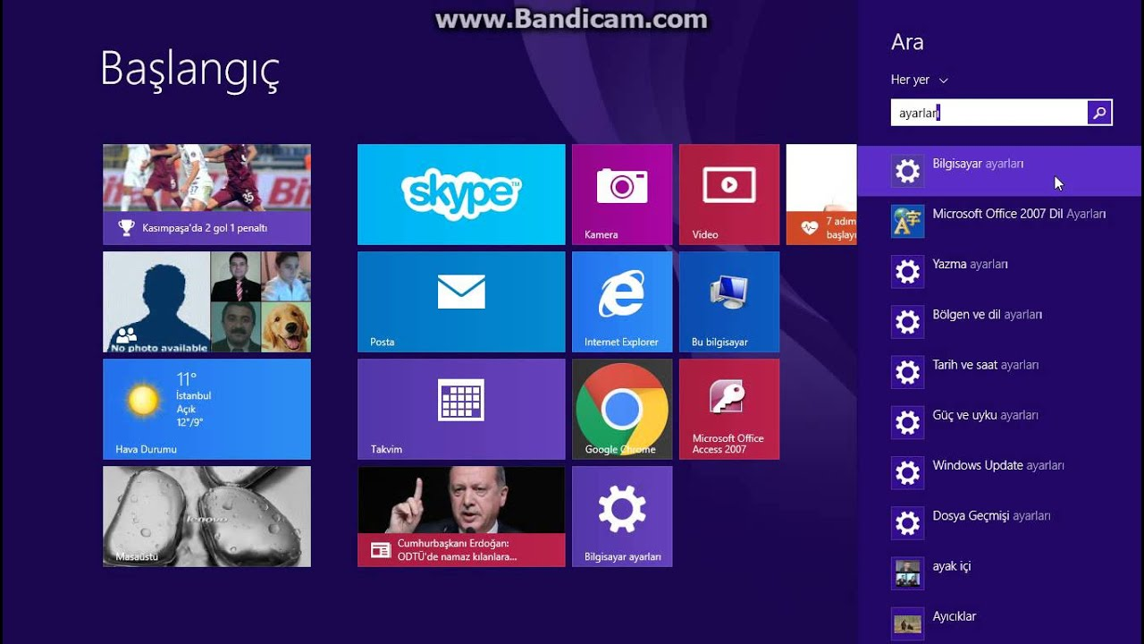
IP Yapılandırması-Aday Bilgisayarını Uygulamacı Bilgisayarı Yapma

Slide 43
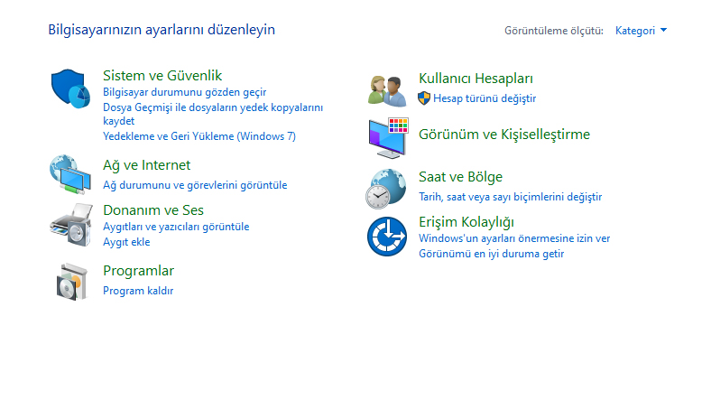
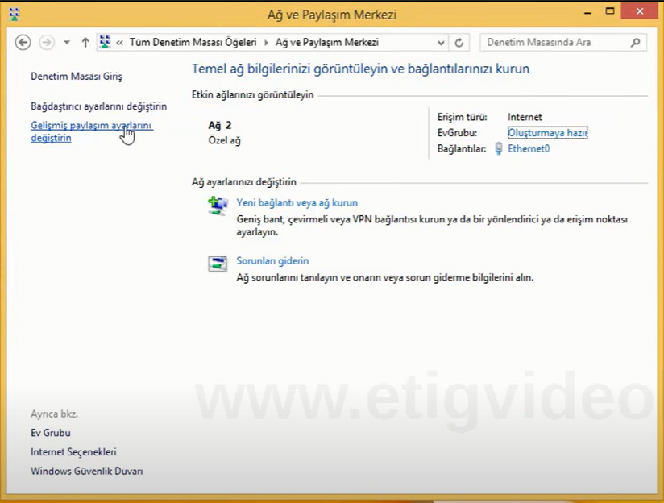
IP Yapılandırması-Aday Bilgisayarını Uygulamacı Bilgisayarı Yapma
IP Yapılandırması

Slide 44
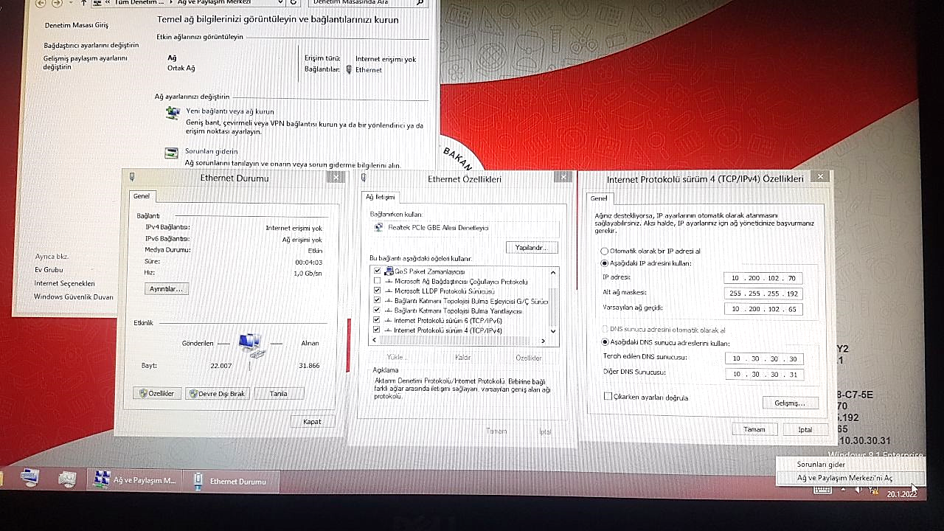
IP Yapılandırması-Aday Bilgisayarını Uygulamacı Bilgisayarı Yapma

Slide 45
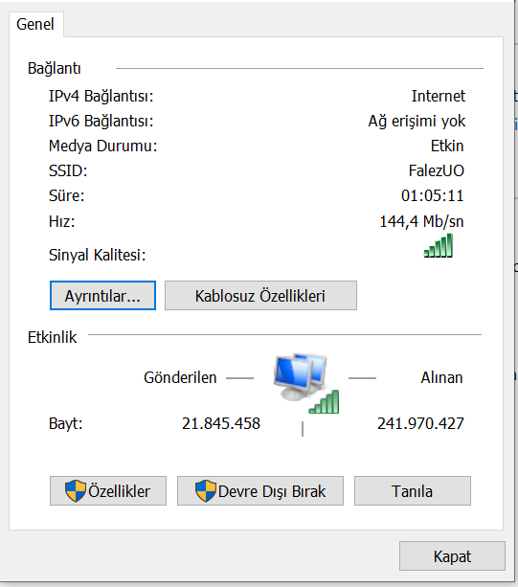
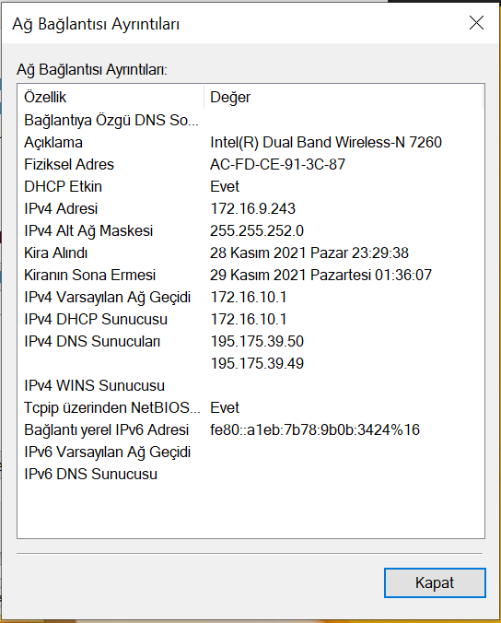
IP ve MAC Adresleri Görüntüleme

Slide 46
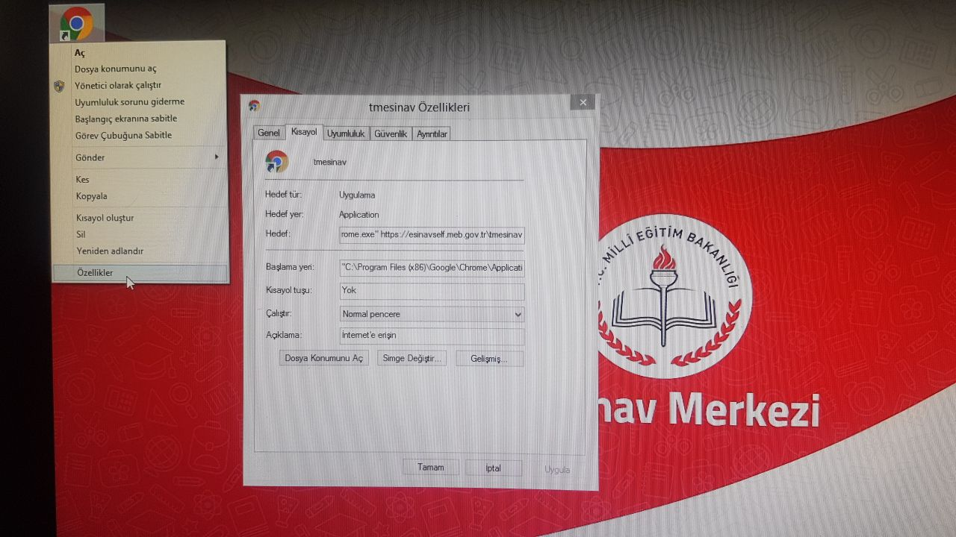
IP Yapılandırması-Aday Bilgisayarını Uygulamacı Bilgisayarı Yapma
Masaüstündeki Chrome simgesi sağ tıklanır.
‘Özellikler’ komutu seçilir.
‘Hedef Kısayol’un sonundaki ‘sinav’ kısmı ‘tmesinav’ olarak değiştirilir.

Slide 47
Arıza Kayıt Süreçleri
Arıza çözümü için gelen firma personeli ile şifre paylaşılmaması, cihazlara ya da bilgisayarlara bakanlığın bilgisi dışında program yüklenmemesi ve gözetimsiz bırakılmaması
ÖNEMLİDİR !

Slide 48
E-Sınav Uygulamalarına İlişkin Mevzuat

Slide 49
E-Sınavlarla İlgili Mevzuatlar
Merkezi Sistem Yönergesi
Motorlu Taşıt Sürücü Kursiyerleri e-Sınav Uygulama Kılavuzu
Kalfalık, Ustalık ve Usta Öğreticilik e-Sınavları Başvuru/Uygulama Kılavuzu
Amatör Telsizcilik e-Sınav Başvuru ve Uygulama Kılavuzu
Tüm sınav görevlileri bu sınavlara ait her türlü mevzuat bilgisine sahip olmalıdır.

Slide 50
Merkezi Sistem Sınav Yönergesi
e-Sınav Bina Komisyonunun Oluşumu ve Görevleri
MADDE 19- (1) e-Sınav bina komisyonu;
b) e-Sınav bina komisyonu, millî eğitim müdürü veya görevlendireceği il milli eğitim müdür yardımcısı, il veya ilçe millî eğitim şube müdürü, maarif müfettişi ve uzman kadroları ile e-Sınav uygulamalarının gerçekleştirildiği salon veya salonların bulunduğu binalarda görevli okul veya kurum müdürü, müdür başyardımcısı, müdür yardımcısı veya öğretmen olarak görev yapan bir yetkilinin başkanlığında, her salonda e-Sınav uygulama sertifikasına sahip personelden bir sınav uygulama ve izleme sorumlusu ile uzman, mühendis, okul veya kurum müdürü, müdür başyardımcısı, müdür yardımcısı, öğretmen, araştırmacı, programcı ve çözümleyici olarak görev yapanlardan bir salon başkanı ve bir gözetmen olmak üzere dört üyeden milli eğitim müdürünün teklifi ve valilik veya kaymakamlık oluru ile oluşturulur.

Slide 51
Merkezi Sistem Sınav Yönergesi
Merkezî sistem sınavlarının esasları
MADDE 6 – (4)
e) Sınav esnasında bilgisayar ve/veya tabletlerde yaşanabilecek teknik problemler haricinde adaylar salon görevlilerinden yardım alamazlar.
f) Sınavı bitiren adayların imzaladığı salon yoklama listesi bir yıl süreyle saklanır.
g) Adayların sorulara verdikleri cevaplar elektronik ortamda mevzuatına uygun olarak saklanır.
ğ) e-Sınav salonunda bir oturumda sınava girecek aday sayısı on kişinin altında olduğu takdirde sınav yapılamaz. Bu durumda olan adaylar istekleri doğrultusunda sonraki bir oturumda sınava alınır.

Slide 52
MTSK e-Sınavı Başvuru ve Uygulama Kılavuzu
6. e-SINAV GİRİŞ BELGESİ
e-Sınav giriş belgesi renkli veya siyah beyaz, fotoğraflı olup belgede kursiyerin kimlik bilgileri ile sınava gireceği e-Sınav merkezi (il/ilçe), bina, salon ve adres bilgileri yer alacaktır. Her sınav için yeniden düzenlenen renkli veya siyah beyaz, fotoğraflı sınav giriş belgesinde Özel MTSK’nın adı, kurs müdürlüğünün bağlı olduğu il/ilçe, adayın sınava gireceği dil seçeneği ve ‘dikkat’ bölümü yer alır. Kimlik bilgilerinde kursiyerin T.C. kimlik numarası, adı-soyadı, baba adı, doğum yeri ve tarihi bulunur.
Çift mühür ve çift imza

Slide 53
MTSK KILAVUZU 2022
Türkiye Cumhuriyeti kimlik kartına (çipli kimlik kartı) sahip kursiyerlerin sınav giriş belgesinde çift imza ve çift mühür (kurs müdürlüğü ve İl/İlçe Milli Eğitim Müdürlüğünün) bulunma zorunluluğu yoktur.

Slide 54
MTSK e-Sınavı Başvuru ve Uygulama Kılavuzu
7. e-SINAV UYGULAMASI
e-Sınav uygulaması sistem tarafından belirlenen tarih ve saatlerde yapılacaktır.
Sınav görevlileri sınav başlamadan en geç 30 (otuz) dakika önce e-Sınav salonunda hazır bulunacaklardır. Sınav salonuna gelen görevliler görevli olduğu sınavın başlama saatinden 15 (on beş) dakika öncesine kadar sisteme giriş yapmak zorundadır. Sisteme hiç giriş yapmayan görevliler ile son 15 dakika içerisinde sisteme giriş yapan görevliler hakkında, Millî Eğitim Bakanlığı Merkezî Sistem Sınav Yönergesi hükümleri gereğince sınav görevi verilmeme tedbiri uygulanacaktır.
Kimlik kontrolleri ve salonlara yerleştirmenin zamanında yapılabilmesi için kursiyerler, sınav saatinden en geç 20 ( yirmi) dakika önce sınav giriş belgesinde belirtilen e-Sınav salonunda hazır bulunacaklardır.

Slide 55
MTSK e-Sınavı Başvuru ve Uygulama Kılavuzu
7. e-SINAV UYGULAMASI
ç) Adaylar, sınava gelirken renkli veya siyah beyaz, fotoğraflı, çift mühür/kaşeli ve çift ıslak imzalı sınav giriş belgesi ile birlikte geçerli kimlik belgesini yanında bulunduracak ve bu belgeleri ibraz ederek sınava katılabilecektir. Ancak Türkiye Cumhuriyeti çipli kimlik kartına sahip adayların sınav giriş belgesinde çift imza ve çift mühür (kurs müdürlüğü ve İl/İlçe Milli Eğitim Müdürlüğünün) bulunma zorunluluğu yoktur. Türkiye Cumhuriyeti çipli kimlik kartına sahip olmayan adaylar ve diğer geçerli kimlik belgeleri ile sınava gelen adayların sınav giriş belgelerinde çift mühür/kaşe ve çift imza olmak zorundadır. Adaylar e-Sınav giriş belgesini salon görevlilerine teslim etmek zorundadırlar.

Slide 56
MTSK e-Sınavı Başvuru ve Uygulama Kılavuzu
d) Geçerli Kimlik Belgesi:
- Türk vatandaşları için: T.C. kimlik numaralı ve fotoğraflı Türkiye Cumhuriyeti çipli kimlik kartı, nüfus cüzdanı veya geçerlilik süresi dolmamış pasaport,
- KKTC vatandaşları için: fotoğraflı ve kimlik numaralı KKTC kimlik kartı,
- Türk vatandaşlığından izinle ayrılanlar ve bunların kanuni mirasçılarına ait mavi kart,
- Yabancı uyruklu adaylar için: geçerliliği devam eden ve ülkeye giriş çıkış amacıyla yetkili makamlarca verilen izin süresi (vize) dolmamış pasaportunu, ilgili Bakanlık tarafından verilen resimli, çipli/mühürlü kimlik yerine geçen, ikamet ettiğini ya da çalıştığını gösterir belgesini,

Slide 57
MTSK e-Sınavı Başvuru ve Uygulama Kılavuzu
Nüfus cüzdanlarını değiştirmek için nüfus müdürlüklerine başvuru yapan ve nüfus cüzdanları alınan kursiyerler, nüfus müdürlüklerince kendilerine verilen fotoğraflı, barkodlu-karekodlu geçici kimlik belgesi/ kimlik kartı talep belgesi ile sınava alınabilecektir.
Geçici koruma statüsünde bulunan yabancı uyruklu kursiyerler yalnızca kimlik belgesinde belirtilen ikamet ilinde sınava girebilir; ancak ikamet ili dışında farklı ilde sınava girecek kursiyerler İçişleri Bakanlığı birimlerince verilen geçici izin belgesi ile birlikte sınava alınır.
Yukarıda tanımlananlar haricinde başka hiçbir belge geçerli kimlik belgesi olarak sayılmayacaktır. Geçerli kimlik belgesi ve/veya geçerli sınav giriş belgesi yanında olmadan sınava gelen kursiyerler sınava alınmayacak ve sisteme “Sınava Girmedi” olarak işaretleneceklerdir.

Slide 58
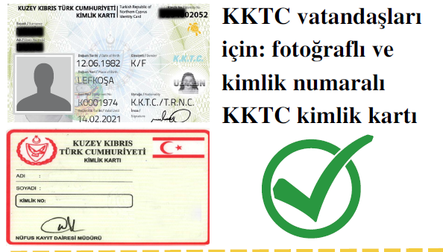
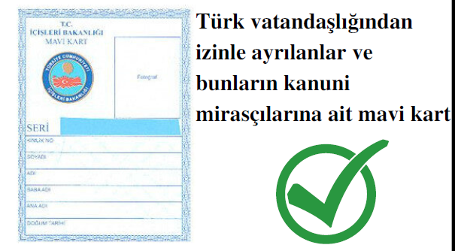
Sınavlarda Geçerli Kimlik Belgeleri (Türk Vatandaşları ve KKTC)

Slide 59
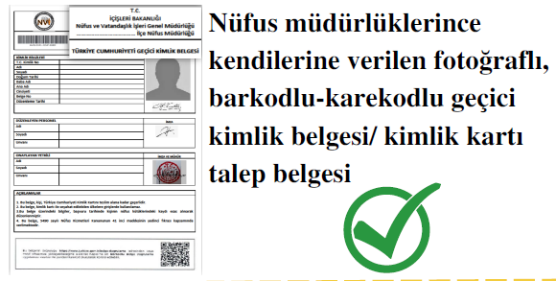
Sınavlarda Geçerli Kimlik Belgeleri (Türk Vatandaşları ve KKTC)

Slide 60
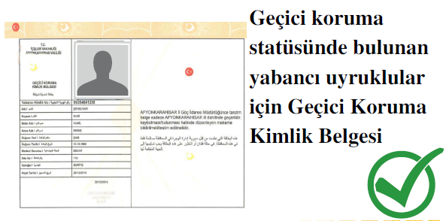
Sınavlarda Geçerli Kimlik Belgeleri (Yabancı Uyruklular)

Slide 61
MTSK e-Sınavı Başvuru ve Uygulama Kılavuzu
Kursiyerler sınav giriş belgelerini kimlik kontrolü esnasında salon görevlilerine teslim etmek zorundadır. Sınav giriş belgesini teslim etmeyen kursiyerin sınavı geçersiz sayılacaktır.
e) Adaylar, sınav salonuna kullanımı doktor raporu ile belirlenen hasta veya engellilere ait cihazlar ve ilaçlar, anahtarlıksız basit anahtar, ulaşım kartları, para, alyans, şeffaf pet şişe içerisinde bandajı çıkarılmış su ve şeffaf numaralı gözlük hariç; her türlü kesici ve delici alet, ateşli silah, çanta, cüzdan, cep telefonu, her türlü saat, anahtarlık, elektronik anahtar, kablosuz iletişim sağlayan cihaz, kulaklık, kolye, küpe, bilezik, yüzük, broş ve diğer takılar, her türlü plastik, metal ve cam eşya, banka kredi kartları, her türlü elektronik ve mekanik cihaz, her türlü müsvedde kâğıt, defter, ders notu, kitap, sözlük, dergi, gazete ve benzeri yayınlar, cetvel, pergel, açıölçer ve benzeri araçlar, yiyecek, içecek ve diğer tüketim maddelerle girmeyeceklerdir. Ayrıca, adayın bu araçları sınav anında yanında bulundurduğunun tespit edilmesi durumunda, sınav kurallarını ihlal ettiği gerekçesiyle hakkında tutanak düzenlenecek ve sınavı iptal edilecektir.
Kimlik kontrolü yapılarak sınav salonuna alınan aday sınav başlayana kadar hiçbir gerekçe ile sınav salonundan dışarıya çıkarılmayacaktır. Kendi isteği ile sınav salonundan dışarı çıkan aday tekrar sınav salonuna alınmayacaktır.

Slide 62
MTSK e-Sınavı Başvuru ve Uygulama Kılavuzu
f) Sınav başladıktan sonra gelen adaylar, sınav salonundan çıkan aday olmadığı sürece sınava alınır ancak bu kursiyer/kursiyerlere ek süre verilmez. Sınav salonundan aday çıkması hâlinde bu adaydan sonra gelen adaylar sınav salonuna alınmaz. Sınavı tamamlayan ya da sınav süresi biten adaylar salon yoklama listesi ve cevap kâğıtlarını gösterir belgeye imza atarak salondan ayrılırlar.
g) Aday, salonda yerleştirildiği sınav bilgisayarı ekranında yazılı olan T.C. kimlik numarası, adı, soyadı bilgilerinin kendisine ait olup olmadığını kontrol eder. Sınav bilgisayarındaki bilgiler kendisine ait değilse salon görevlilerini uyarır ve sınavı başlatmaz, sınavı başlattığı takdirde daha sonra kendi bilgilerinin yer aldığı bilgisayarda sınava girse dahi sınavının iptal edileceğini kabul etmiş sayılır.

Slide 63
MTSK e-Sınavı Başvuru ve Uygulama Kılavuzu
i) Soru sayısı ve sınav süresi kursiyerin kullandığı bilgisayar ekranında yer alacaktır. Sınav süresinin takibinden adayın kendisi sorumludur.
j) Sınavı tamamlayan ya da sınav süresi biten kursiyer salon yoklama listesi ve cevap kâğıtlarını gösterir belgeye imza atarak salondan ayrılır.
k) Aday isterse sınav süresi tamamlanmadan sınavı bitirebilir. Bu durumda sistem adaydan 2 (iki) aşamalı onay alacak ve sınavı sonlandıracaktır. Bu işlemi gerçekleştiren kursiyerlerin sınava devam etmesi mümkün olmayacaktır.

Slide 64
MTSK e-Sınavı Başvuru ve Uygulama Kılavuzu
l) Aday sınava gelmediyse salon görevlileri tarafından, salon aday yoklama listesindeki ilgili alana “Girmedi” yazılacak ve adayın sınava katılım durumu sistem üzerinden “Aday Sınava Gelmedi” olarak işaretlenecektir. Adayın ibraz ettiği belgelerin geçersiz olması veya diğer nedenlerle görevliler tarafından sınava alınmaması durumunda ise salon yoklama listesindeki ilgili alana “Sınava Alınmadı” yazılacak, ayrıca ibraz edilen geçersiz belgesinin aslı veya bir örneği alınarak konuyla ilgili tutanak tutulacaktır.
m) Sınav bitiminden sonra;
Salon görevlileri adaylara salon aday yoklama listesini ve sorulara verdikleri cevapları gösteren cevap kâğıdını imzalatacaktır.
Adaylar, sınav sonuçlarına sınav merkezinde bulunan sonuç açıklama cihazından veya adayın girdiği sınav oturumu sonlandıktan sonra http://esinav.meb.gov.tr internet adresinden ulaşabileceklerdir. Adaylara ayrıca bir tebligat yapılmayacaktır.

Slide 65
Kalfalık, Ustalık ve Usta Öğreticilik e-Sınavları Başvuru/Uygulama Kılavuzu
8. e-SINAV GİRİŞ BELGESİ
e-Sınav giriş belgesi fotoğraflı olup belgede adayın salon ve kimlik bilgileri bulunmaktadır. Salon bilgilerinde adayın sınava gireceği e-sınav merkezi (il/ilçe), bina, salon ve adres bilgileri yer alır. Her e-sınav için yeniden düzenlenen fotoğraflı sınav giriş belgesinde adayın başvurusunun yapıldığı MEM adı, MEM Müdürlüğünün bağlı olduğu il/ilçe ve “dikkat” bölümü yer almaktadır. Kimlik bilgilerinde adayın T.C. kimlik numarası, adı-soyadı, baba adı, doğum yeri ve tarihi bulunur.
Tek mühür ve tek imza
olmak zorunda.
Renkli veya siyah-beyaz

Slide 66
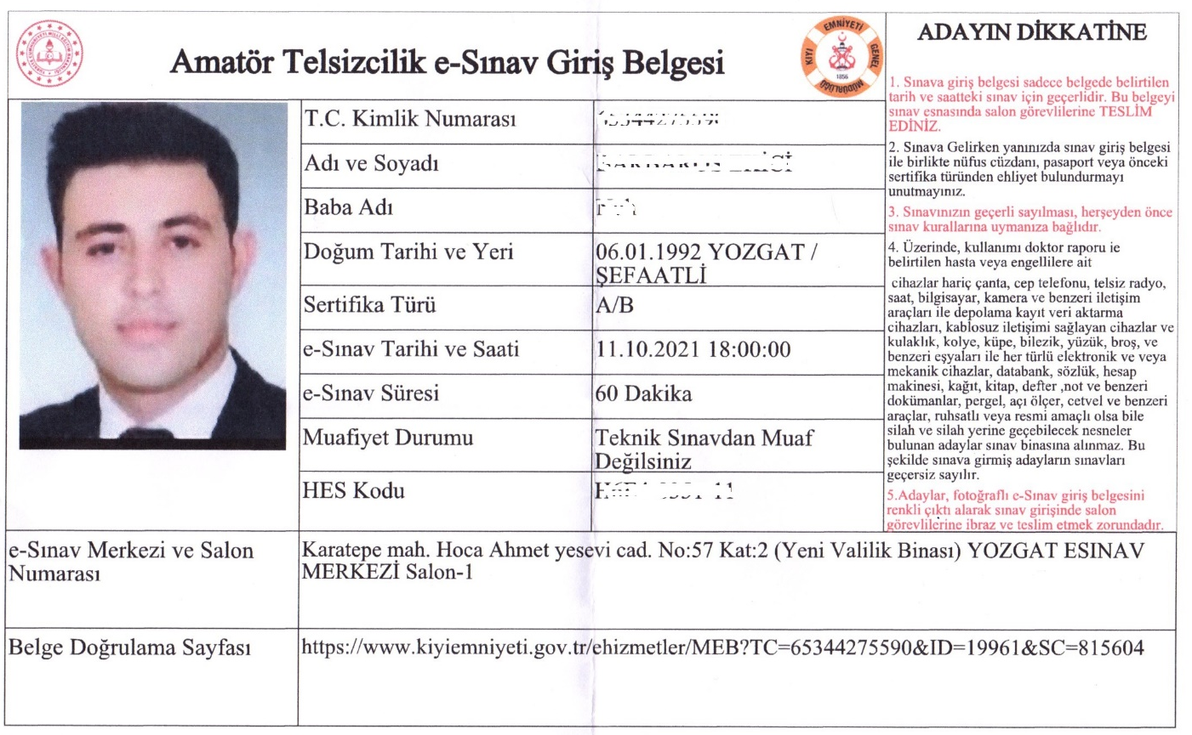
Amatör Telsizcilik e-Sınavları Başvuru/Uygulama Kılavuzu
8. e-SINAV GİRİŞ BELGESİ
e-Sınav giriş belgesi fotoğraflı olup belgede adayın salon ve kimlik bilgileri bulunmaktadır. Salon bilgilerinde adayın sınava gireceği e-sınav merkezi (il/ilçe), bina, salon ve adres bilgileri yer alır. Kimlik bilgilerinde adayın T.C. kimlik numarası, adı-soyadı, baba adı, doğum yeri ve tarihi bulunur.
İmza veya mühür
zorunluluğu yoktur.
Renkli veya siyah-beyaz

Slide 67
E-Sınav Randevu İşlemleri…
Sınav başvurusunda bulunup randevusu onaylanan kursiyer, e-sınav tarihinden en az 4 (dört) gün önce randevusunu değiştirebilir.
e-Sınav randevusu olan ve sınava girmeyen kursiyerin 1 (bir) sınav hakkı kullanılmış sayılır.
Kursiyerin, sınav gününde sınava giremeyeceğini gösterir doktor raporu varsa veya Yönetmeliğin 15 inci maddesinin ikinci fıkrasının (b) bendinde sayılan diğer mazeretlerini belgelendirmiş ise 4 (dört) yazılı (test) ve 4 (dört) direksiyon eğitimi dersi uygulama sınav hakkı bittikten sonra girmediği sınav için 1 (bir) hak daha kullanabilir.

Slide 68
E-Sınav Randevu İşlemleri…
Sınav hakkı biten kursiyerin dosyası kapandığı için MTSK Müdürlüğüne yeniden kayıt yapılması gerekmektedir.
Kursiyer, katıldığı e-sınav uygulamasında başarısız olması durumunda en erken 15 (on beş) gün sonra yeni bir e-sınav randevusu alabilir.
Bu kursiyerler son katıldıkları e-sınavdan sonra 1 (bir) ay içinde yeni bir e-sınav uygulamasına başvurmadıkları takdirde 1 (bir) sınav haklarını daha kullanmış sayılırlar.

Slide 69
Sınavlarda Geçerli Kimlik Belgeleri (Yabancı Uyruklular)
Adaylar sınavdan sonra sonucu öğrenmek için;
http://esinav.meb.gov.tr
adresinden sorgulama yapabilirler.
NOT: Sorgulamalar sınav bitiş saatinden sonra yapılabilmektedir.

Slide 70
Görevlendirmeler

Slide 71
Görevlendirmeler
E-Sınav Kapsamında Yapılan Görevlendirmeler
Merkez İzleme Görevlileri
Bina Sorumlusu
Uygulama ve İzleme Sorumlusu
Salon Başkanı
Gözetmen
Hizmetli
Polis

Slide 72
Görevlendirmeler Nasıl Yapılır?
Her hafta başında o haftaki sınavlar için makam oluru alınır.
Hizmetli hariç tüm görevlendirmeler MEBBİS üzerinden yapılır.
Bir takvim yılı içerisinde en fazla 20 görev alınabilir.
Bir hafta içerisinde en fazla 1 görev alınabilir.
Resen görevlendirme sınırlandırması vardır. (Resen 8 görev verilebilir.)
Hizmetli hariç tüm görevliler sınav başlamadan önce sisteme giriş yapar.

Slide 73
Görevlendirmeler Nasıl Yapılır?
Uygulama ve izleme sorumluları Genel Müdürlük tarafından bulunduğu ilin ‘’Uygulama ve İzleme Sorumlusu" personel havuzuna eklenir. Sistem, puan esasına göre bu havuz içerisinden görevlendirme yapmaktadır. Bu havuzda bulunan personel sistem tarafından salon başkanı ve gözetmen olarak görevlendirilmez.
MEBBİS tarafından uygulama ve izleme sorumlusu olarak görevlendirilen, ancak görevini geçerli özre binaen (en geç 3 saat öncesinden) iade eden personel yerine il/ilçe milli eğitim müdürlüklerinin ilgili birimleri tarafından (uygulama ve izleme sorumlusu personel havuzunda bulunan kişiler içerisinden) resen görevlendirme yapılmaktadır.

Slide 74
Bina Sorumlusu Kimler Olabilir?
Milli Eğitim Müdürü
Milli Eğitim Müdür Yardımcısı
Şube Müdürü
Maarif Müfettişi
Uzman
E-Sınav Salonlarının Bulunduğu Binalarda Görev Yapan;
Okul/Kurum Müdürü
Müdür Yardımcısı
Öğretmen

Slide 75
Bina Sorumlusunun Görevleri
Adayların ve görevlilerin güvenli bir şekilde sınav binasına alınması için bina güvenlik görevlilerini koordine eder.
Salon görevlilerinin çözemediği teknik ve idari sorunlar olması halinde Genel Müdürlük birimlerindeki destek görevlileri ile irtibat kurarak sorunu çözmeye çalışır.
Gerekli güvenlik tedbirlerinin sağlanmasına ilişkin iş ve işlemleri yürütür

Slide 76
Bina Sorumlusunun Görevleri
Sınav salonların aydınlatılması, havalandırılması ve hijyenik hâle getirilmesi, sınav salonlarında yer alan demirbaşlar ile tuvaletlerin temizliğinin sağlanması amacıyla hizmetli olarak görevlendirilen personelin takibini yapar.
Millî Eğitim Bakanlığı Merkezî Sistem Sınav Yönergesi ve Genel Müdürlük talimatlarınnda yer alan diğer görevleri yürütür.

Slide 77
E-Sınav Salon Başkanı ve Gözetmenler
Kimler E-Sınav Uygulamasında Salon Başkanı ve Gözetmen Olarak Görev Alabilir?
Müdür Başyardımcısı
Müdür Yardımcısı
Okul veya Kurum Müdürü
Öğretmen
Mühendis kadrolarında bulunan personel
Uzman kadrolarında bulunan personel
Araştırmacı kadrolarında bulunan personel
Programcı kadrolarında bulunan personel
Çözümleyici kadrolarında bulunan personel

Slide 78
Salon Başkanı ve Gözetmenin Görevleri
Sınav öncesi sınav salonunu hazır hale getirir.
Adayları salon aday yoklama listesinde belirtilen sıra numarasına göre yerleştirir.
Adayların kimlik ve sınav giriş belgesi kontrollerini yapar.
Adaylara sınavda uyulması gereken kurallar hakkında bilgi verir.
Sınavın güvenli bir şekilde uygulanmasını sağlar.
Adayların sınav giriş belgelerini toplar.

Slide 79
Salon Başkanı ve Gözetmenin Görevleri
Salon aday yoklama listesinin sınav sonunda adaylara imzalatılmasını sağlar.
Aday cevap kâğıtlarının imzalatılmasını sağlar.
Sınavda yaşanan hususlara ilişkin tutanak ve benzeri evrakları düzenler ve ihtiyaç halinde bina güvenlik görevlileri ile iş birliği yapar.
e-Sınav uygulama ve izleme sorumlusunun görevine gelmemesi hâlinde bu görevlinin görevlerini yürütür.
Millî Eğitim Bakanlığı Merkezî Sistem Sınav Yönergesi ve Genel Müdürlük talimatlarınnda yer alan diğer görevleri yürütür.

Slide 80
Salon Başkanı ve Gözetmenin Görevleri
Adayların kimlik kontrollerinin yapılması
Salon Başkanı ve Gözetmenin
Görevleri

Slide 81
Salon Başkanı ve Gözetmenin Görevleri
Salon Başkanı ve Gözetmenin
Görevleri
4
2
3
1

Slide 82
(eMESEM Sınav Adayı

Slide 83
Uygulama ve İzleme Görevlisinin Görevleri
Sınav öncesi sınav salonundaki tüm elektronik donanımların kontrollerini yapar, sınav salonunda teknik bir sorunla karşılaştığında sorunu çözer.
e-Sınava girecek aday listesini sistem üzerinden alır.
e-Sınav uygulama modülü üzerinden aday kimlik doğrulama iş ve işlemlerini yürütür.
Adaylara e-Sınav uygulamaları hakkında gerekli açıklamaları yapar.
e-Sınav Uygulama Modülü üzerinden sınavı başlatır.
e-Sınav Uygulama ve İzleme Sorumluları aldıkları eğitim ve Genel Müdürlük talimatları doğrultusunda adayların eylemlerine göre e-Sınav Uygulama Modülü üzerinden iş ve işlemleri yürütür.

Slide 84
Uygulama ve İzleme Görevlisinin Görevleri
Sınavda yaşanan hususları e-Sınav uygulama modülünde yer alan sınav görev raporuna işler.
• Sınav evraklarının sınav zarfı içerisine koyar, sınav görev raporu ile sınav evraklarının yer aldığı sınav zarfını salon başkanı ve salon gözetmenine imzalatır.
• e-Sınav salon başkanı ve/veya e-Sınav salon gözetmeninin görevine gelmemesi hâlinde bu görevlinin görevlerini yürütür.
• Aday bilgisayarında teknik sorun yaşanması hâlinde adayın sınavını yedek bilgisayara taşır.
• Millî Eğitim Bakanlığı Merkezî Sistem Sınav Yönergesi ve Genel Müdürlük talimatlarınnda yer alan diğer görevleri yürütür.

Slide 85
Uygulama ve İzleme Görevlisinin Dikkat Etmesi Gereken Hususlar
Göreve zamanında gelmek
Göreve gidemeyecekse gidemeyeceğini ilgililere bildirmek
Aday işlemleri ekranını dikkatli kullanmak
Uygulamacı bilgisayarını başka görevlilere kullandırtmamak

Slide 86
E-Sınav Uygulamasında Salon Görevlilerin Dikkat Etmesi Gereken Hususlar
Sınav Görevlileri e-Sınav başlamadan önce sınav salonunda hazır bulunacaklardır.
Kimlik kontrolleri ve salon yerleştirmenin zamanında yapılabilmesi için kursiyerler, sınav saatinden en geç 20 dakika önce sınav salonunda hazır bulunacaklar
Kursiyerlerin kullanacakları bilgisayarları önceden hazır hale getirecekler. Gerekirse yedek bilgisayarı kullanıma açacaklar.
Kursiyer Sınava sınav giriş belgesi ile gelecektir.
Kursiyerin geçerli kimlik belgesi kontrol edilecektir.
Adayların sınav salonuna getirmemesi gereken
eşyalar için dikkat edilecektir
Kursiyer Salon listesine göre oturtulacaktır.
Adaylara kalan süre uyarısı yapılmayacaktır.
Aday bilgisayarına dokunulmayacak, yardım isteyen adaylara işaret edilerek yardım edilecektir.
Sınava girmeyen aday «GİRMEDİ» olarak işaretlenir
Sınav sonrası aday cevap kağıdı ve salon yoklama listesine imza attırılır.
Sınav bitiminde sınav görev raporu çıktı alınır ve imza attırılır

Slide 87
e-Sınav Uygulama İzleme Sorumlusu’nun
Sınav Görevinde Sınav Saatinde
Yapması Gerekenler

Slide 88
Sınav Binasına Zamanında Gelir
Sınav binasına en az 30 dk önce (eğer ilk oturum ise 45 dk) gider.
Donanımları Hazır Hale Getirir
Salondaki Uygulamacı bilgisayarını ve aday bilgisayarlarını açar,
Salondaki yazıcıyı açar, kağıt ve toneri kontrol eder,
Koridordaki kiosk makinesini açarak hazır hale getirir,

Slide 89
Aday bilgisayarlarının tamamı açıldıktan sonra, e sınav uygulaması maximum 5-10 saniye içerisinde otomatik açılacaktır.
Eğer, e- sınav uygulaması otomatik açılmaz ise, masaüstünde uygulamanın kısa yol simgesini iki defa tıklayarak uygulamayı çalıştırır.
tmesinav

Slide 90
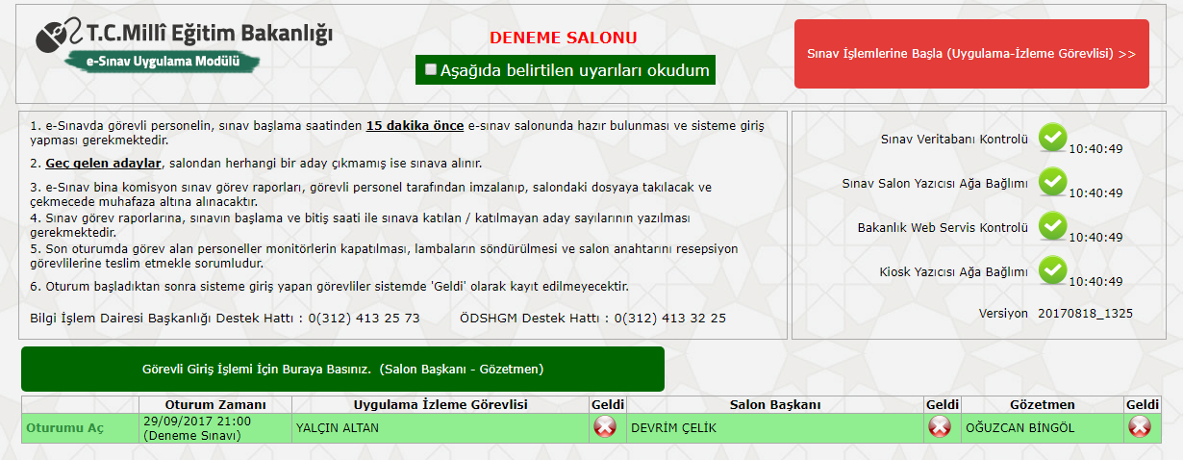
3. Uygulamacı PC’sinden Giriş Yapar – Gerekli kontrolleri yapar.
1
2

Slide 91
3. Uygulamacı PC’sinden Giriş Yapar

Slide 92
4. Diğer Görevlilerin Giriş Yapmasını Sağlar
Bina Sorumlusu
Salon Başkanı
Gözetmen
Ve
Emniyet Görevlisi
girişleri sağlanır..

Slide 93
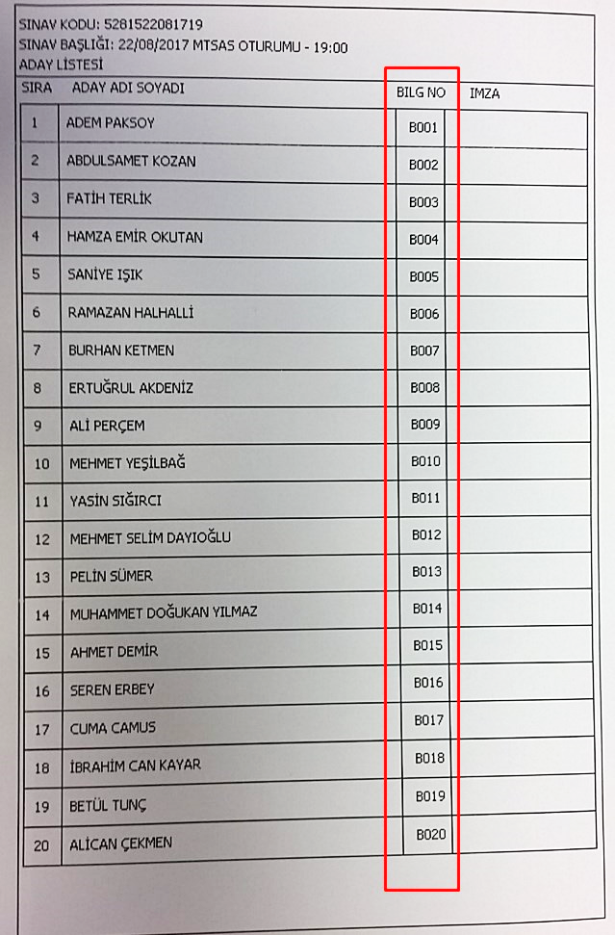
5. Adayların Kontrolü Yapılır
Salon Aday Yoklama Listesi, Salon Başkanına teslim edilir.
Adayların sınav giriş belgeleri, T.C. Kimlik Kartı ( nüfus cüzdanı, pasaport) Salon Başkanı veya Gözetmen tarafından kontrol edilir.
Aday listesinde belirtilen sıraya göre aday bilgisayarına oturması sağlanır.
NOT: Adaylar Emniyet Görevlisi (Polis) tarafından bina girişinde dedektör ile aranır. Elle arama yoktur.

Slide 94
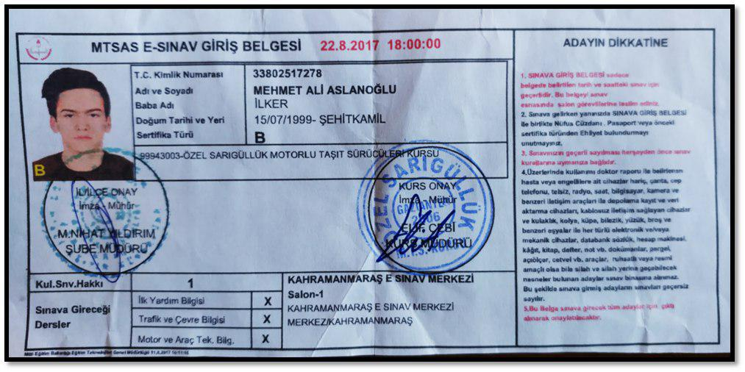
5. Adayların Kontrolü Yapılır
Adayların Sınav Giriş Belgeleri Başkan veya Gözetmen tarafından toplanarak, Uygulama ve İzleme Görevlisine teslim edilir.
MTSK Adayların sınav giriş belgelerinde;
2 Adet Islak İmza / kaşe
2 Adet Mühür
Renkli Resim
Kesinlikle olmalıdır.

Slide 95
6. Adaylar Masalarına Oturtulur
Salona gelen adayları Aday Yoklama Listesi’ndeki sıraya göre masalara oturmaları sağlanır,
Masalarda bulunan PC’lerde Resim, TC No, İsim ve Soyisim vb bilgilerini kontrol etmeleri söylenir,
Bilgileri yanlış olan adayların sınavları geçersiz olacaktır.
NOT: Sınav, oturum saatinden önce başlatılmamalıdır. Ancak,
E-sınava girecek adayların tamamı sınav salonunda hazır ise
Tüm görevliler hazır ise
Gerekli kontroller ve açıklamalar sonrası sınav, oturum saatine 10 dakika kala erken başlatılabilir.

Slide 96
NOT:
Sınav başladıktan sonra salona gelen Görevli girişi yapamaz ve GİRMEDİ olarak otomatik olarak sisteme kaydedilir.
Gelmedi olarak sisteme kaydı düşen görevli 1 (Bir) Yıl Cezalı duruma düşer...
Bina Yöneticisi
Salon Başkanı
Gözetmen

Slide 97
7. Yüz Tanıma Sistemi Kontrol Edilir
Salona gelen adaylar boş bırakılmaz, bu durum yüz tanıma sistemini kandırmaya çalışabilecek adaylara imkan sağlar,
Şüpheli adayları özellikle yüz tanıma sisteminin %60’ın altında kalması halinde detaylı bir şekilde incelenir,
Sistemdeki Joker Aday Kimlik Tespit Bilgilerinin olduğu matbu form doldurulup imzalatılır.
Joker olması halinde işlem yapılır, Gerekirse Emniyet görevlisinden destek alınır,
Adayın sınavı bitirmesi beklenir. Aday sınav bitirmeden bu işlemler yapılmamalıdır.

Slide 98
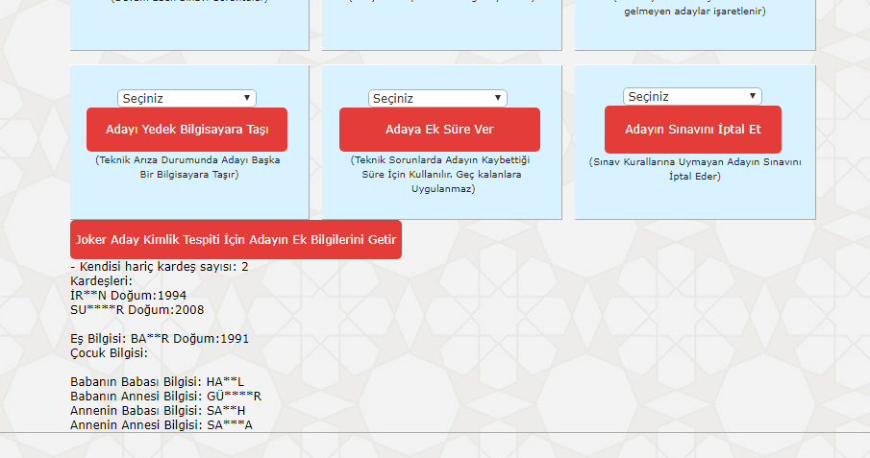
Joker Aday Kimlik Tespit Bilgileri

Slide 99
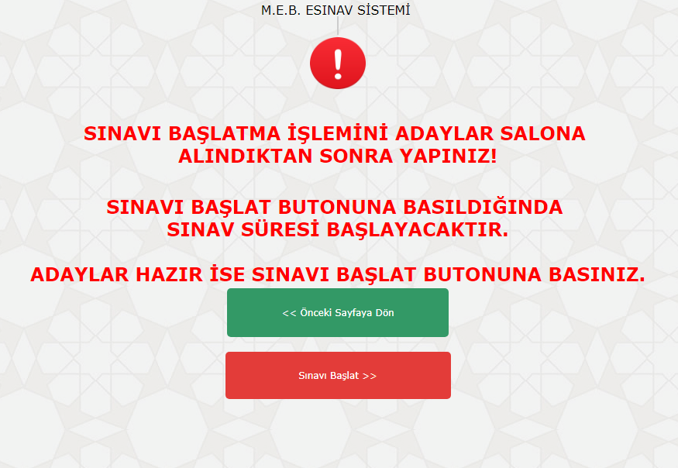
8. Adaylara Sınav Kuralları Okunur
Salondaki adaylara sınavla ilgili sınav kurallar ve sınavın geçersiz sayılacağı durumlar okunur açıklanır,
Sorusu olan adayların sınav başlamadan önce sistem ile ilgili sorularını yanıtlar.
9. Sınav Başlatılır

Slide 100
10. Sınav Esnasında Süreci Takip Eder

Slide 101
10. Sınav Esnasında Süreci Takip Eder
Sınavını bitirip, salondan ayrılan her hangi bir aday tekrar salona giremez!
Sınavını bitirip salon aday çıktığında, gelmeyen aday var ise gelmedi olarak belirtilir.
Adayla ilgili, Aday Cevap Kağıdı Yazdırma, Sınava Girmedi, Adayı Yedek Bilgisayara Taşıma, Ek Süre verip, Süre Azaltma, Sınav İptali İşlemi, yada Joker Aday Kimlik Tespiti, ADAY İZLEME ekranından ilgili adaya ait dosya simgesine tıklanarak yapılır.

Slide 102
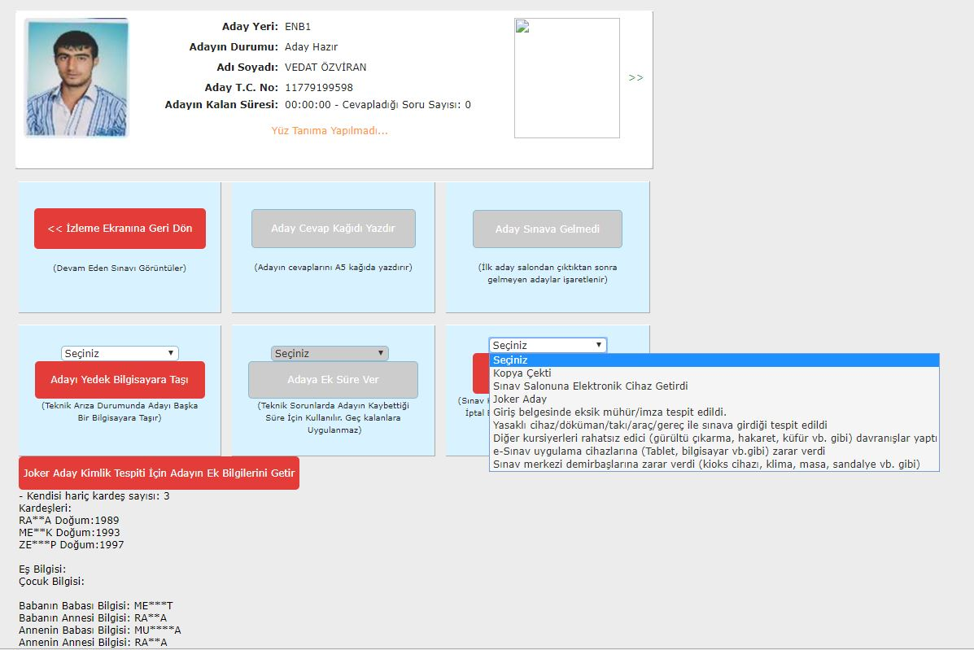
10. Sınav Esnasında Süreci Takip Eder

Slide 103
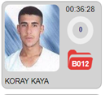
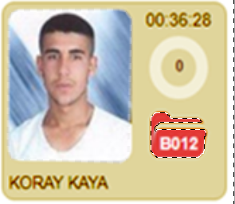
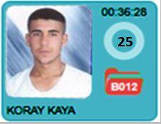
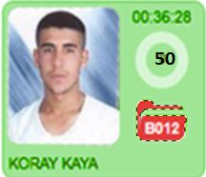
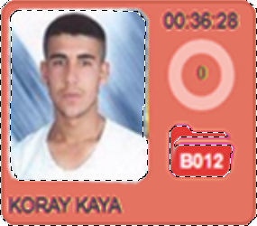
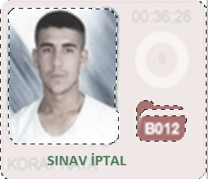
Sınavı başlatmayan,
aday
Sınavı başlatan, soru çözmeyen aday
Sınavı başlatan, soru çözen aday
Sınavı biten,
aday
Sınava, girmeyen
Aday
Sınav iptal nedeni seçilerek, sınavı iptal edilen aday

Slide 104
11. Sorunlar için destek alır
Sınav esnasında oluşabilecek sorunlarda Uygulama izleme ekranındaki ilgili numaralardan destek alınabilir.
İlgili numaralarda nöbetçi görevliler bulunmaktadır.

Slide 105
12. Sınavı bitiren adayları yönlendirir
Sınavı biten adayları imzalarını atarak salondan ayrılması için gözetmen ve başkana bilgi verir,
Her aday salondan ayrılmadan önce 2 adet imza atmalıdır,
1.İmza Aday Yoklama listesine ,
2.İmza ise Cevap Kağıdına alınır

Slide 106
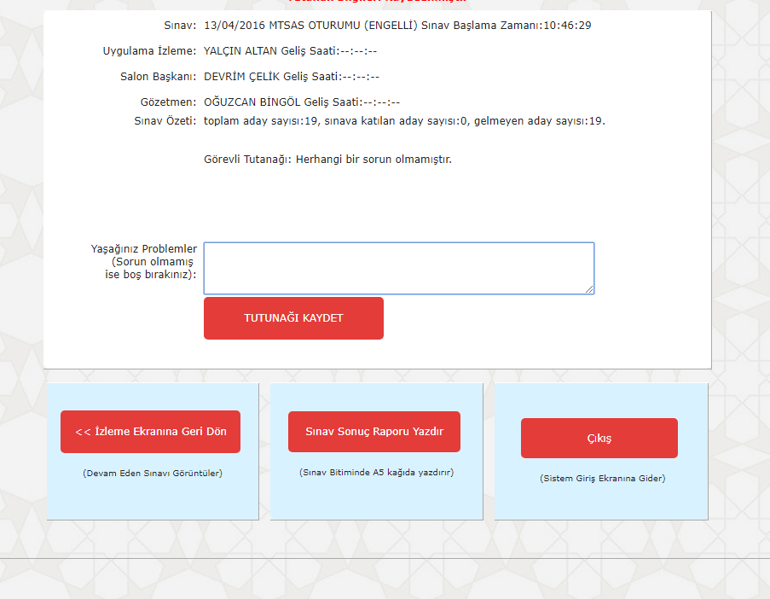
13. Sınav oturumunu bitirir
Bütün adaylar sınavı bitirdikten sonra veya süre dolduktan sonra Uygulama İzleme Sorumlusu sınavı bitirir.
Tutanağı kaydederek Çıkış düğmesine basar.

Slide 107
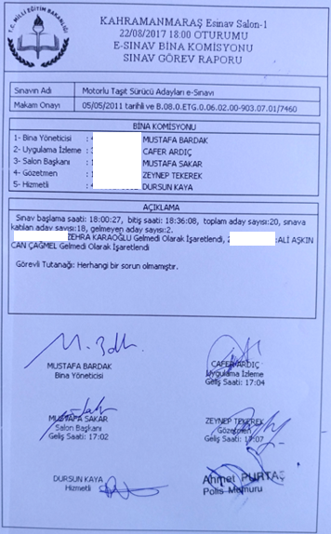
14. Sınav Oturum Evrakı İmzalanır
Otomatik olarak çıktı verilen sınav tutanağı ilgililer tarafından imza altına alınır.
Bina Sorumlusu
Uygulama İzleme Sorumlusu
Başkan
Gözetmen
Emniyet Görevlisi
Hizmetli
Görevlileri imza atarlar.

Slide 108
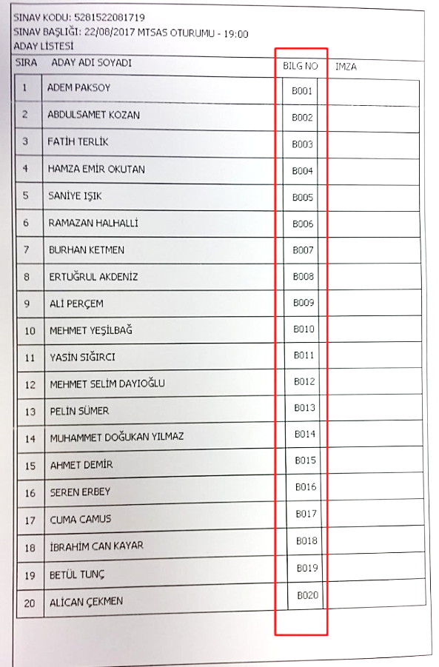
15. Sınav Evrakları Zarfa Konur

Slide 109
16. Sınav Evrak Zarfın üzeri doldurulur ve imzalanır

Slide 110
17. Sınav Evrak Zarfı Çekmeceye Konur
Evrak Zarfı masanın çekmecesi içerisine konur,
Bu şekilde sınav oturumu tamamen bitmiş olur,
Eğer sonra bir oturum var ise yardımcı personel aracılığı ile masa sandalyeler eski konumuna getirilir ve varsa kirlenmiş yüzeyler ve bölümler temizlenmesi sağlanır,
Eğer son oturum ise PC’ler, Yazıcı ve KİOSK kapatılır.
Salon ışıkları kapatılarak binadan ayrılır.

Slide 111
ADAY EKRANLARI

Slide 112
ADAY EKRANLARI

Slide 113
ADAY EKRANLARI

Slide 114
ADAY EKRANLARI

Slide 115
ADAY EKRANLARI

Slide 116
ADAY EKRANLARI

Slide 117
ADAY EKRANLARI

Slide 118
ADAY EKRANLARI

Slide 119
Görevlendirme

Slide 120
E-Sınav ile İlgili İş Süreçleri
Onay
Randevu
Görevlendirme
İlçenin randevuları onaylaması
Adayların giriş belgesi alması
İlçenin salondaki oturum kontenjanını belirlemesi Kursların Adaylara Randevu alması
Randevu alan adayların oturumlarına görevli atanması

Slide 121
ONAY
Her hafta Perşembe günü saat 23:59’a kadar ilçe onayı yapılan adaylar bir sonraki haftadan başlamak üzere randevu alabilirler.
Cuma gününden itibaren bir sonraki haftada, içinde aday olan oturumlara aday yerleştirmeye devam edilir.
Aday Yerleştirme
Yerleştirmelerden sonra 10 adaydan az kalan oturumlarda sınav gününe kadar aktarma yapılabilir.
Cuma gününden itibaren bir sonraki haftadaki tamamen boş bir oturuma aday yerleştirilmez.

Slide 122
ONAY
Aday mazeretine bağlı oturum değişiklikleri adayın yerleştiği oturumdan 4 gün öncesine kadar yapılabilir.
Oturum değişiklikleri haftanın ilk oturumlarına yapılmalıdır. Hafta sonları ise cumartesiden başlamak üzere ilk oturuma yapılmalıdır.
Aday Yerleştirme
Bu seçim yapılmadığı taktirde aday en yakın tarihteki oturuma yerleştirilir.
MTSK kurumları aday için Hafta İçi veya Hafta Sonu oturum seçimi yapabilir.

Slide 123
E-Sınav Görevlendirme İle İlgili İpuçları
1. Görevlendirme
Her hafta Cuma günü bir sonraki haftanın planlaması yapılır. E-Sınavda bir sonraki hafta için ilk görevlendirme Cuma günü yapılır. Cumartesi saat 23:59’a kadar onay istenir.
Görevlendirme
Resen Görevlendirme
2. Görevlendirmede onaylanmayan görevler için 1 hafta içinde resen görev isteyenler arasından Pazartesi günü tekrar görevlendirme yapılır. Bu görevlendirme için onay yoktur.
2. Görevlendirme
1. Görevlendirmede onaylanmayan görevler için Pazar günü tekrar görevlendirme yapılır. Bu görevlendirme için aynı gün 23:59’a kadar süre verilir, onay istenir.

Slide 124
Görevler İle İlgili İpuçları
Geç Gelme
E-Sınavda sınavdan 30 dakika önce salona gelinmesi gerekmektedir.
Geç Gelme
Görevine geç gelen personel sınav başlamadan gelmişse o oturum görevini yerine getirir. Bu görev karşılığında personele ücret ödenir.
Görevlendirme
Görev Yasağı
Görevine gelmeyen, sınava 15 dakika veya daha az kaldıysa gelen personel yine 1 yıl MEB sınavlarında görev alamaz.

Slide 125
Görevler İle İlgili İpuçları
Yasak Kaldırma
Yasak kaldırma yetkisi İl Millî Eğitim Müdürlüklerindedir. Bu yetki Valilik Oluru ile kullanılabilir.
Görevlendirme
Tekrar Yasaklanma
Personel daha önceden MEB sınavlarından yasaklanmışsa tekrarı halinde yasak 5 yıl olarak uygulanır.
DYS Kontrolü
Yasak kaldırma onayı tekil olarak alınmalı ve Resmi Yazıda konu kısmına TC Kimlik Numarası ve Görev Yasağı Kaldırılması yazılmalıdır.
Örn: 123****123 Görev Yasağı Kaldırma

Slide 126
Karşılaşılan
Teknik Problemler

Slide 127
Karşılaşılan Teknik Problemler
Elektrik Kesintisi Nedeniyle Sınav Yapılamıyor?
Tutanak tutularak sınavın ileri ki bir tarihte yapılacağı iletilir.
Bina Yöneticisi- Emniyet Görevlisi Sisteme Giriş Yapamıyor?
Bina yöneticisinin ilk oturum başlamadan önce giriş yapması gerekmektedir. Oturumlar başladı ise geldi kaydı yapamaz.
Emniyet Görevlisi sınavlar başlamadan önce tüm salonlarda giriş yapabilir.
Emniyet Görevlilerinin girişlerinin sınav bittikten sonra ya da sınav başlamadan yapılması daha uygun olacaktır.

Slide 128
Karşılaşılan Teknik Problemler
Bakanlık web servislerine ulaşılamıyor?
Bakanlık ile salon arasındaki hatta bir sorun vardır. Sınav başlatılabiliyor ise devam edebilirler, sınav süreçlerini etkilemez.
Aday cevapları bakanlık sunucularına ulaşmadığından sonuç verilemeyecektir. Adayları esinav.meb.gov.tr adresinden öğrenmeleri konusunda yönlendiriniz.
Bakanlık sistemlerine ulaşıldığı anda aday cevapları merkeze iletilecek ve sonuçlar alınmaya başlanacaktır.
24 saatten fazla süren kesintilerde 0312 413 32 25 ÖDSHGM Destek Hattını arayarak sınavların iptal kararı alınabilir.

Slide 129
Karşılaşılan Teknik Problemler
Yazıcı çalışmıyor?
Yazıcının çalışmaması sınav süreçlerini etkilemez, sınavla ilgili işlemler tutanak altına alınarak devam edilir. Ağ kablosunu kontrol ediniz yazıcının açık olduğundan eminseniz ağ yuvasının yanında ağ ışıkları yanıyor olması gerekir. Bu ışıklar yanmıyorsa yazıcının ağa bağlanmasında problem vardır. Bu durumda hem yazıcı tarafındaki hem duvar tarafındaki yuvalara yazıcı kablolarının tam oturmasını sağlayınız. Gerekirse kablo değiştiriniz.
Yine de çözüm bulunamadıysa varsa diğer salonun yazıcısını kullanmak için 0312 413 25 73 numaralı hattan destek alınız.

Slide 130
Karşılaşılan Teknik Problemler
Kiosk çalışmıyor?
Kiosk çalışmaması sınav süreçlerini etkilemez, esinav.meb.gov.tr adresinden sonuçlara oturum bitiminde bakılabilir.
Aday bilgisayarı çalışmıyor?
Salonda yedek bilgisayar var ise görevli işlemleri bölümünden salondaki görevli tarafından taşıma işlemi yapılır. Yedek yok ise tutanak tutularak adayın ileriki bir oturumda sınava girmesi istenir.

Slide 131
Karşılaşılan Teknik Problemler
Aday Ekranları Açılışta Siyah Ekranda Kalıyor. Aday Bilgisayarında Beyaz Ekran Var
Aday ekranlarında açılışta siyah ekranda bir uyarı veriyorsa o uyarı genelde adaptör kablosu tam takılı değil uyarısıdır. Bu durumda adaptör kablosunu yuvasına tam yerleştirdiğinizde sorun çözülmüş olur.
Aday bilgisayarında beyaz ekran olması ağ bağlantısında bir problem olması anlamına gelmektedir. Aday bilgisayarındaki ağ kablosunun bilgisayardaki yuvaya ve duvardaki yuvaya tam oturmasını sağlayınız. Gerektiğinde kablo değiştiriniz. Bu tür durumlarda kullanılmak üzere salonda yedek ağ kablosu bulundurunuz.
Bu çalışmalar yapıldığı halde halen çözüm bulunamadıysa adayı yedek bilgisayara taşıyınız.

Slide 132
Karşılaşılan Teknik Problemler
Aday bilgisayarında ağ (network) bağlantısında ünlem var?
Aday bilgisayarları internete açık olmadığı için ünlem işareti olması doğaldır.
Aday bilgisayarları otomatik ip adresimi alır?
Aday bilgisayarları statik ip ile çalışmaktadır. Her bilgisayarın ip adresi belirlidir. Rasgele bir ip ile çalışmaz.
Görevli ekranında veritabanına ulaşılamıyor uyarısı var?
Bu durumda bakanlık e-sınav teknik ekibine bilgi verilmelidir.

Slide 133
Karşılaşılan Teknik Problemler
Servis sunucusu (makinesi) yeniden başlatma işlemi sınav sırasında yapılabilir mi?
Servis sunucusu istenilen zamanda yeniden başlatılabilir. Sunucunun açılması 30 saniye sürmektedir. Bu süreçteki çıktı işlemlerini beklemeye alır.
Elektrik kesintisi sonrası ekranlar gelmedi?
Sistemin açılması ortalama 5 dakika sürmektedir. Bu süreçten sonra sorun devam ederse E-Sınav teknik ekibine bilgi verilmelidir.
Uygulama İzleme görevlisi gelmedi?
Sınav işlemlerinin başlaması için bir görevli yeterlidir. Salon başkanı veya gözetmen üst bölümdeki uygulama izleme görevli girişinden giriş yaparak sınavı başlatabilir.

Slide 134
Karşılaşılan Teknik Problemler
Listede 10 adaydan fazla olmasına rağmen salona 10 adayın altında gelen oldu, sınav yapılır mı?
Sınavın yapılabilmesi için 1 adayın gelmesi yeterlidir. Oturuma başvuran aday sayısının en az 10 olması gereklidir.
Salon görevlileri oturum başladıktan sonra geldi, sisteme giriş yapabilir mi?
Geç kalan görevli sisteme giriş yapamaz, sistem kapalıdır. Tutanağa durum yazılabilir.

Slide 135
Karşılaşılan Teknik Problemler
Sınav ortasında elektrik arızası oluştu?
Durum tutanak altına alınır, sınav başka bir güne ertelenebilir.
Aday yanlış bilgisayara oturdu ve sınava başladı?
Cevap vermemiş ise sorun olmaz, cevaplama işlemi yapmış ise tutanak altına alınmalıdır. Ayrıca sınavı iptal edilir.

Slide 136
Karşılaşılan Teknik Problemler
Aday Ekranlarında Dokunmatik Çalışmıyor.
Aday ekranlarında dokunmatik çalışmıyorsa ekranı nemli bir bezle sildiriniz ve bilgisayarı yeniden başlatınız.
Yeniden başlatılmasına rağmen yine de dokunmatik problemi yaşıyorsanız adayı yedek bilgisayara taşıyın.
Sorular okunmuyor, şifreli?
Sorular bakanlıktan sınav merkezlerine şifreli bir biçimde ulaşmaktadır. Uygulama izleme görevlisi MEBBİS şifresi ile sınav işlemlerini başlattığında şifreler çözülür. Bazı durumlarda şifre çözülmesi gerçekleşmemektedir.
Salonda görevli işlemleri ekranından tutanak kısmına "Sorular" yazılar kaydedilir. ‘Soruları Düzelt’ butonu ekranda belirecektir, bu butona basarak sorun düzeltilir. Sorun düzelmez ise E-Sınav teknik ekibine durum iletilir.

Slide 137
Karşılaşılan Teknik Problemler
Arapça veya Çince soru adaya gelmiyor?
MTSK kursu adayın sınav türünü yanlış seçmiştir. Sınav esnasında yapılacak bir çözüm olmamaktadır, tutanağa yazılarak sorun iletilmelidir.
Türk adaya Çince ve Arapça soru kitapçığı geldi?
MTSK kursu adayın sınav türünü yanlış seçmiştir. Adayın karşısına soruların Türkçeleri gelmektedir. Sınav için bir sorun oluşturmamaktadır.
NOT: Tercüme istekleri sınav tarihinden en az 2 gün (48 saat) önce MTSK sistemine girilmesi gerekmektedir.
Yazıcıda Kağıt Sıkışması Var Yazdırmıyor?
Yazıcı tepsisine çok fazla kağıt yüklemesi durumunda oluşabiliyor, öncelikli kağıt miktarına bakılmalı, ardından yazıcı içerisindeki bölümlere bakılmalıdır.

Slide 138
Uygulama-İzlemeci
MEBBİS Ekranları

Slide 139
Sınav Görev Başvurusu Nasıl Yapılır?

Slide 140
Sınav Görev Başvurusu Nasıl Yapılır?

Slide 141
Sınav Görev Başvurusu Nasıl Yapılır?

Slide 142
Sınav Görev Başvurusu Nasıl Yapılır?

Slide 143
Oturumlara Görevlendirme İşlemleri
Her Cuma günü sabah oluşan oturumlar için sistem tarafından puan üstünlüğüne göre salon görevlisi atanır.
Sınav görevi çıkan görevli Cumartesi günü gece saat 23:59’a kadar MEBBİS’ten onaylama işlemini yapar.
Görevi istemiyorsa hiçbir şey yapmaz.
Pazar sabah boş kalan oturumlara sistem yeni görevlileri atar.
Pazar gece 23:59’a kadar atanan görev, kişi tarafından onaylanır.
Bu görev de onaylanmazsa sistem Pazartesi saban, resen görevlendirme isteyen personelden oturuma görevli atar.
Hala oturumlarda görevli boşluğu varsa İl/İlçe Milli Eğitim Müdürlükleri tarafından resen görevli atanır.
Salon görevlileri MEBBİS’ten Görevlendirme Belgesinin çıktısı alır.

Slide 144
Jokerler

Slide 145
Jokerler
Bir adaydan joker olarak şüphelenirse yapılacak işlemler.
Adayın yüz tanıma sistemi dikkatlice kontrol edilir.
Joker olarak şüphelenilen adayın yüz tanıması normal olsa bile dikkat edilir.
Sınav başlamadan önce, adayın özel kimlik bilgilerinin olduğu tutanağı doldurması sağlanır.
Salon Başkanı ve Gözetmene bilgi verilir, fikirleri alınır.
Sınavı yapıp bitirmesine müsaade edilir.
Sınav esnasında görevli polise bilgi verilir, sınav bitiminde gerekirse GBT sorgulaması yapması sağlanır.
Aday sınavını bitirince görevli polisin kişiyi alıkoyması sağlanır.
Sınav ekranında sınavdan çıkış yapılmaz, sonraki oturumda sınav varsa çıkış yapılabilir.
Sorgulama yapıldıktan sonra hala joker olduğu düşünülüyorsa sistemden kişinin sınavı joker seçeneği ile iptal edilir.
Joker aday tutanağı dikkatli bir şekilde doldurulur. Tüm görevliler imzalar.
Adayın Sınav Giriş Belgesinin ve tutulan tutanağın fotokopisi çekilir. Bir nüshası emniyet personeline verilir, diğeri zarfa konur.
Konu hakkında İl/İlçe Milli Eğitim Müdürlüğü’ne bilgi verilir.

Slide 146
Jokerler

Slide 147
Jokerler
Batman’da 8 kez yakalandığı halde hala şansını deniyor

Slide 148
Jokerler
Sınava girecek adayların, resimlerin de fiziki olarak yüzündeki detaylara dikkat çok önemli !

Slide 149
Jokerler
Bayan erkek fark etmiyor, joker aday çeşitliliği ve sayısı her geçen gün artıyor…

Slide 150
Jokerler

Slide 151
Jokerler

Slide 152
Jokerler
Milli Jokerler

Slide 153
Jokerler
Bölgesel Joker
4 Kez yakalandı

Slide 154
Jokerler
Detayı fark ettiniz mi?

Slide 155
Jokerler

Slide 156
Jokerler

Slide 157
Jokerler

Slide 158
Jokerler

Slide 159
Jokerler

Slide 160
Jokerler

Slide 161
Jokerler
Sürücü kursu resim hatası!!!
Sınav İptal

Slide 162
Aday Fotoğrafları
Sınav başlamadan önce, adaylar masalara oturduktan sonra ekranda bulunan "ADAY FOTOGRAFLARI" bölümünü açarak tüm adayların yüz tanıma oranları kontrol edilmelidir. Bu ekranda adayın sistemdeki resmi ve yüz tanıması en iyi eşleştirilmiş fotoğrafı bulunur. Bu fotoğrafların etrafları (çerçevesi) renklidir.
0 - 50 ve 50 - 60 arası kırmızı renk,
60 - 85 arası yeşil,
85 ve yukarısı turuncu.

Slide 163
Aday Fotoğrafları
Tanıma oranı ile ilgili dikkat edilmesi gerekenler:
0-50 arası Kırmızı renk mutlaka dikkat edilmesi gerekir. Joker olma ihtimali yüksektir. Muhakkak işlemden geçmeli
50 - 60 arası Gri renk kişileri de incelememiz gerek. Kişi kendisi olma ihtimali yüksek ancak yine de dikkat edilmelidir.
60 - 85 arası Yeşil renk normal olup büyük ihtimal kişi kendisidir.
85 üstü Turuncu ise mutlaka giriş belgesi ya da kimlikteki fotoğrafı kameraya göstermiştir.
DİKKAT: 60-85 NORMAL arasındaki adaylar DIŞINDAKİ tüm adaylar yukarıdaki kontrol işlemlerinden muhakkak geçmelidir.

Slide 164
Yüz Tanıma Oranı
Yüz Tanıma Oranı | Değerlendirme
0 – 40 Arası | Büyük İhtimal JOKER
40 – 50 Arası | JOKER olma ihtimalini değerlendir
50 – 60 Arası | Titizlikle incele
60 – 85 Arası | Kişi büyük ihtimal kendisi
85 – 100 Arası | Kameraya fotoğraf göstermiştir

Slide 165
Sınav İşlem Basamakları

Slide 166
İşlem Basamakları
Salon görevlileri oturum saatinden yarım saat önce salonda hazır bulunur ve ilk olarak sisteme giriş yaparlar.
Sınav 20 dakika kala Güvenlik Görevlisi ve Hizmetli adayların sınav binasına alınmasını sağlar. Güvenlik görevlisi adayların üzerinde bulunan yasaklı cihaz, alet vb. içeri sokulmasına müsaade etmez.
Salon görevlileri tarafından adaylar tek tek kimlik ve Sınav Giriş Belgesi kontrolü yaparak salona alınır. Kimlik kontrolü yapılırken adayın yüzüne mutlaka bakılır.
Adaylar Salon Yoklama Listesine göre kendileri için belirlenmiş olan masaya oturtulur.
Tüm adayların yüz tanıma sisteminden geçer puanı alması sağlanır.
Sınavdan 5-10 dakika önce Uygulama ve İzleme Sorumlusu tarafından Dikkat Edilecek Hususlar okunur.
Sınav tam saatinde veya tüm adaylar ve görevliler tamamsa en fazla 10 dakika önce başlatılır.

Slide 167
İşlem Basamakları
Sınav esnasında adaylarla bire bir konuşma yapılmaz, aday bilgisayarına el ile müdahale edilmez.
Sınavdan ilk aday çıktığında, gelmeyen aday varsa gelmedi olarak işaretlenir ve yoklama listesine Girmedi ibaresi yazılır.
Adaylar için kalan süre uyarısı kesinlikle yapılmaz.
Sınav bitiminde sistemden çıkış yapılır ve imzalanması gereken tutanak ve zarf tüm görevliler tarafından imzalanır.
Son oturumsa tüm bilgisayarlar ve yazıcı kapatılır.

Slide 168
e-Sınav İzleme Merkezi
E-Sınav
salon
Görevlilerinin
sınav salonlarına
cep telefonu ve çanta
ile girmeleri yasaktır.

Slide 169
e-Sınav İzleme Merkezi
Sınav salonuna cep telefonu ve çanta ile girdiği tespit edilen sınav salon görevlileri hakkında inceleme ve soruşturma başlatılmaktadır.

Slide 170
Teşekkürler…

